Slide 1
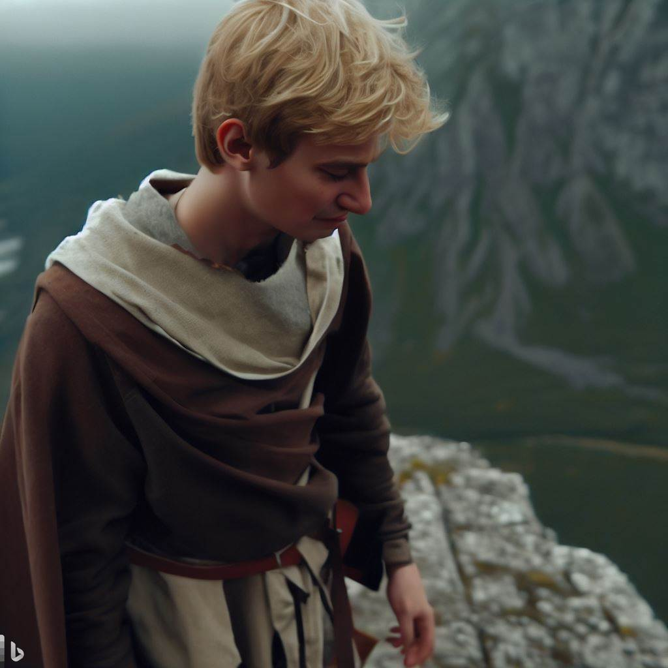
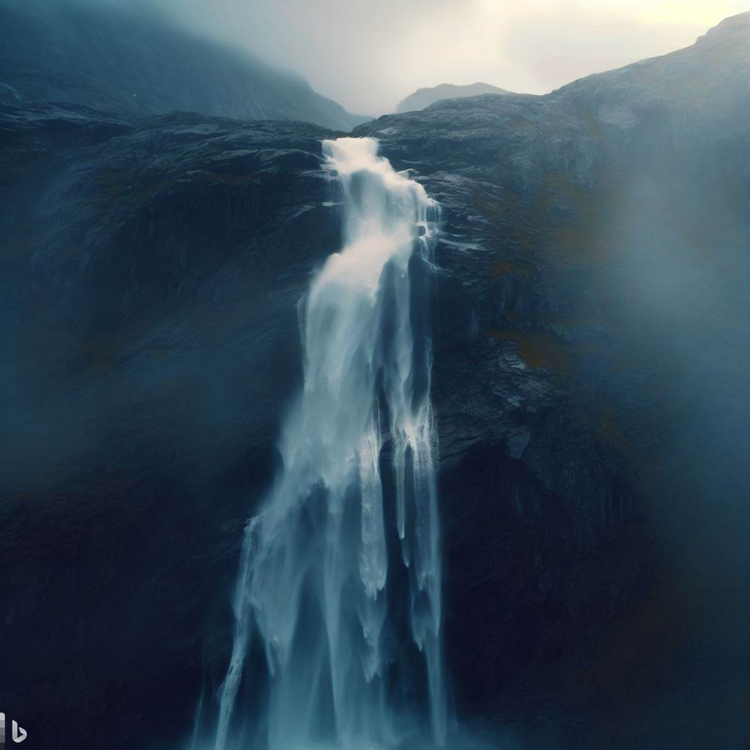
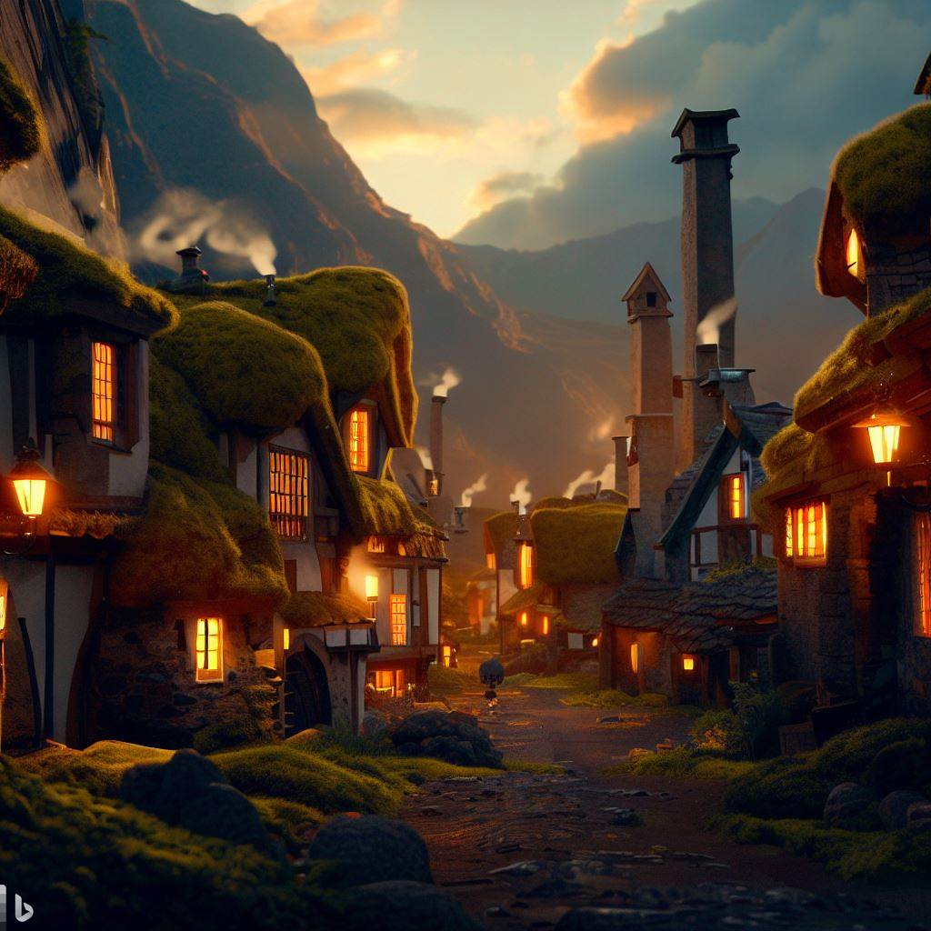
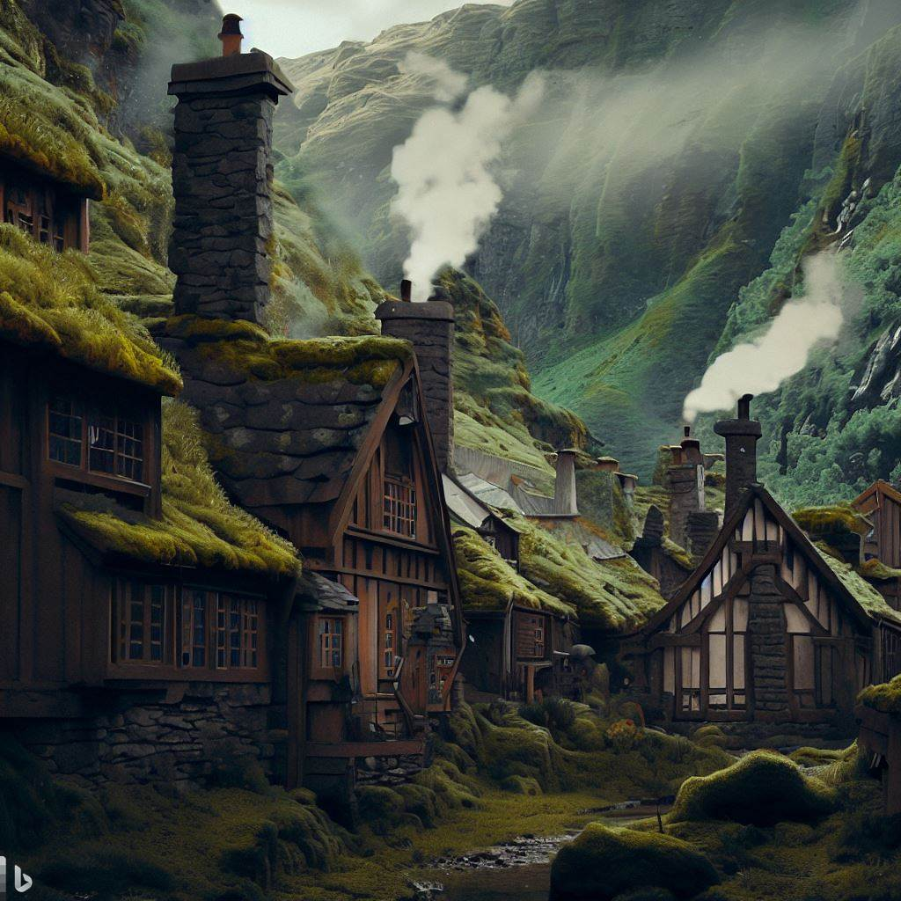
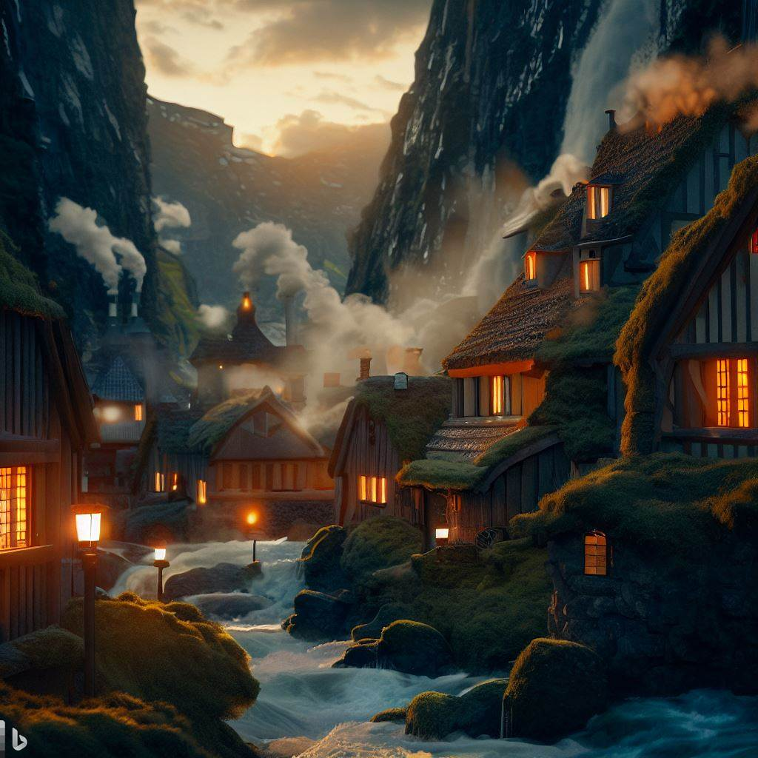
VOLTANDO PARA A VILA ONDE MORAVA
cataratas de Igualda
Era uma vila isolada nas montanhas
CARVAHALL
Notes:
O garoto voltou seguindo a trilha dos cervos que fugiram, e chegou a um precipício, onde avistou as cataratas de Igualda, que caiam com força do alto das montanhas gélidas da Espinha. Ao lado das cataratas, ficava Carvahall, uma vila cheia de casinhas marrons cheias de musgo, com chaminés saindo fumaça. A vila onde o menino morava ficava no Vale Palancar. Ele chegou quando o sol estava se pondo, sendo possível ver as luzes dos lampiões alimentados com gordura de cervo e as lareiras acesas. Era uma vila isolada nas montanhas, e somente mercadores e caçadores passavam por aquele local.

Slide 2
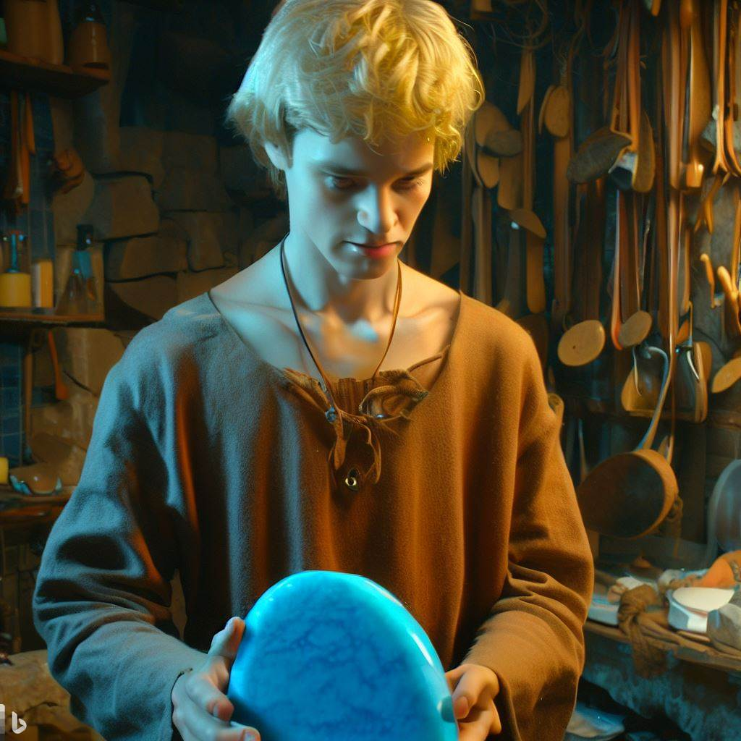
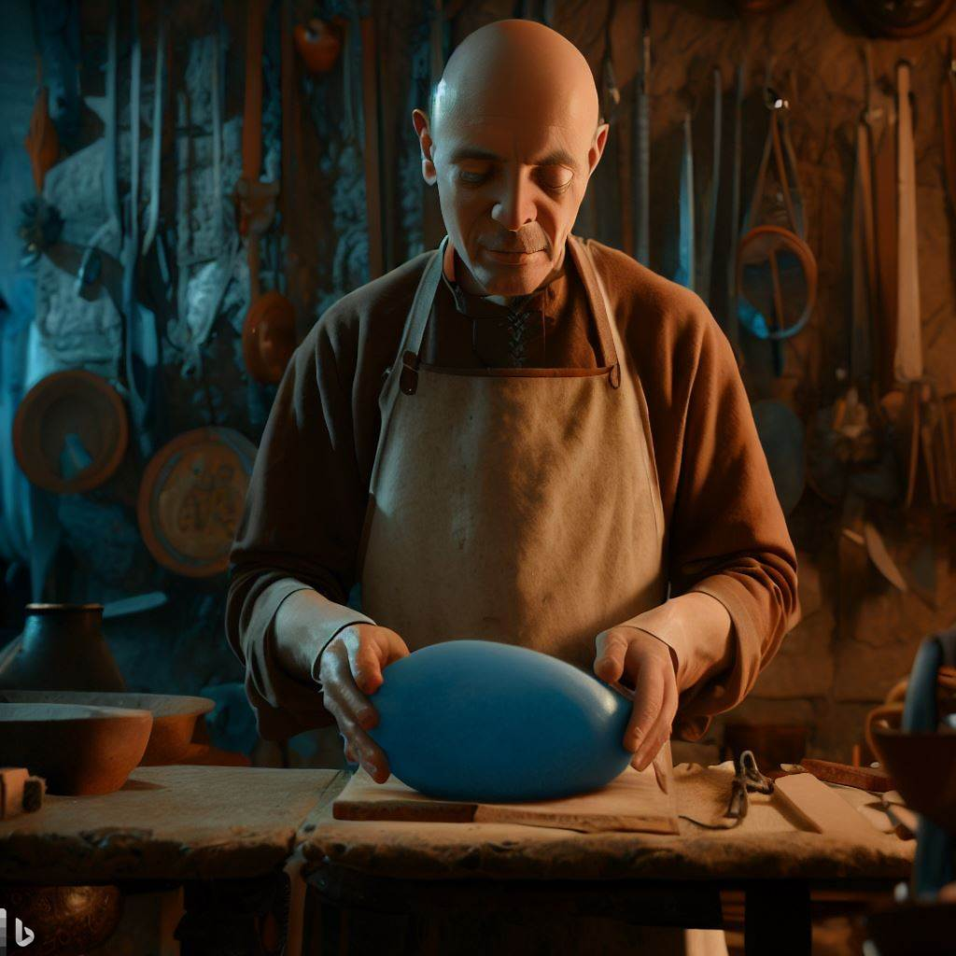
O GAROTO TENTOU TROCAR A PEDRA AZUL
SLOAN EXPULSOU O GAROTO DO AÇOUGUE
Notes:
(4)- O garoto se dirigiu até o único açougue de Carvahall, e foi conversar com Sloan, o dono. Ele tentou trocar a pedra pela carne que precisa para a sua família passar o inverno. Sloan ofereceu um mixuruca de 3 coroas, mal dando para comprar a carne para uma semana. O menino não aceitou, e Sloan mandou ele embora.

Slide 3
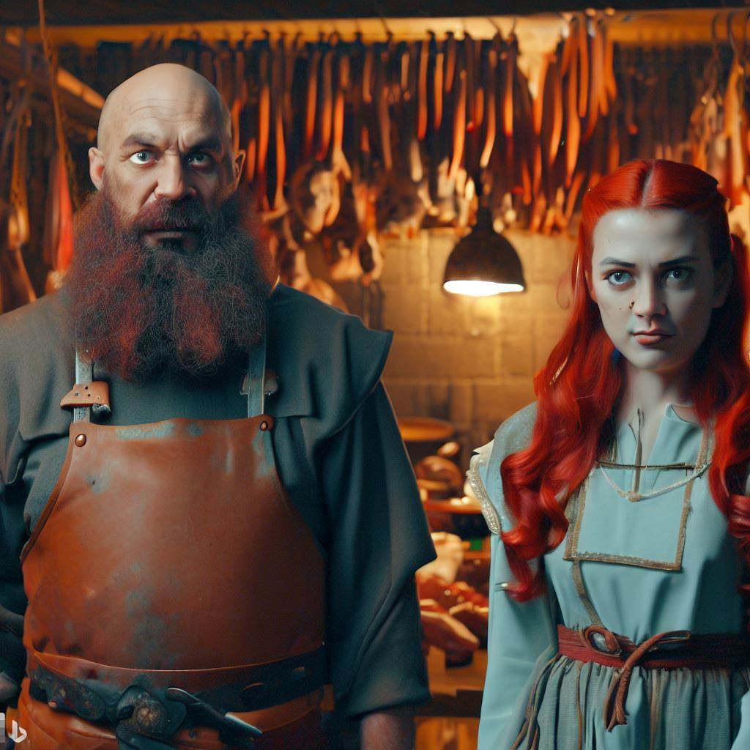
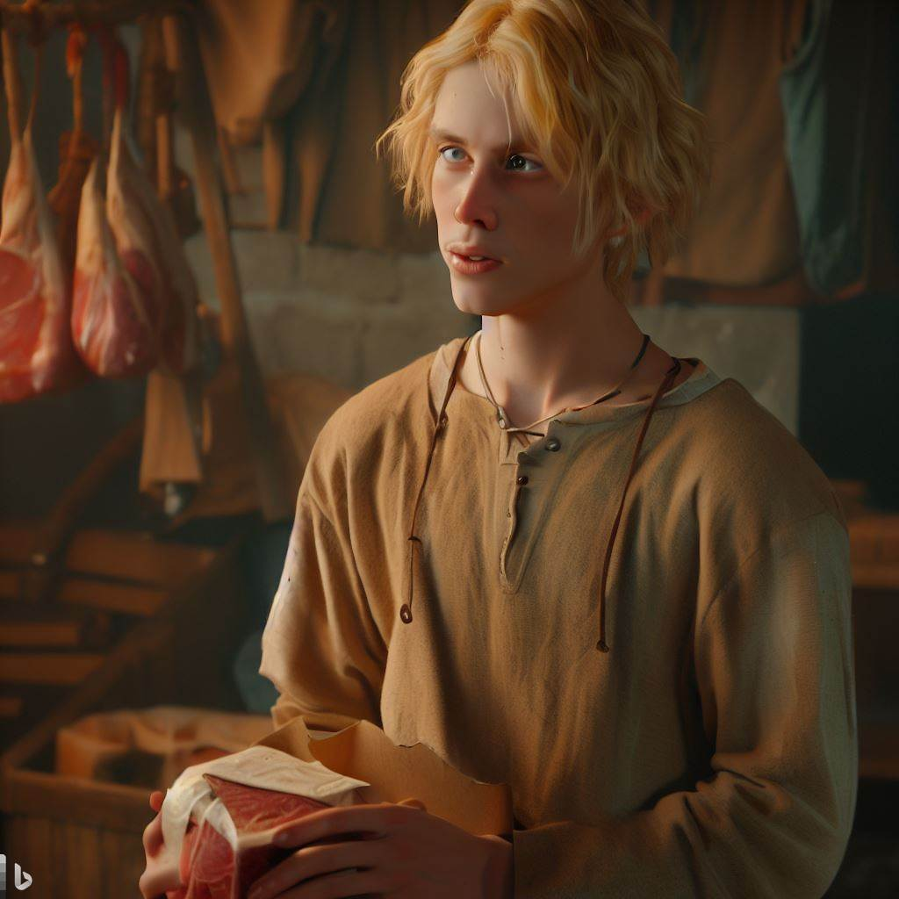
HORST ENTROU NO AÇOUGUE COM KATRINA
O GAROTO COMBINOU DE AJUDÁ-LO
Notes:
Horst, um ferreiro corpulento de Carvahall, entrou no açougue com a filha de Sloan, uma jovem de 16 anos que tinha o cabelo longo e ruivo, chamada Katrina. Eles ouviram a gritaria no açougue e vieram ajudar. Horst comprou a carne que o menino precisava. O menino ofereceu a pedra azul para Horst, como pagamento, mas ele recusou, e disse para ele ficar com a pedra. Horst combinou de ele ajudar em sua ferraria para pagar a carne.

Slide 4
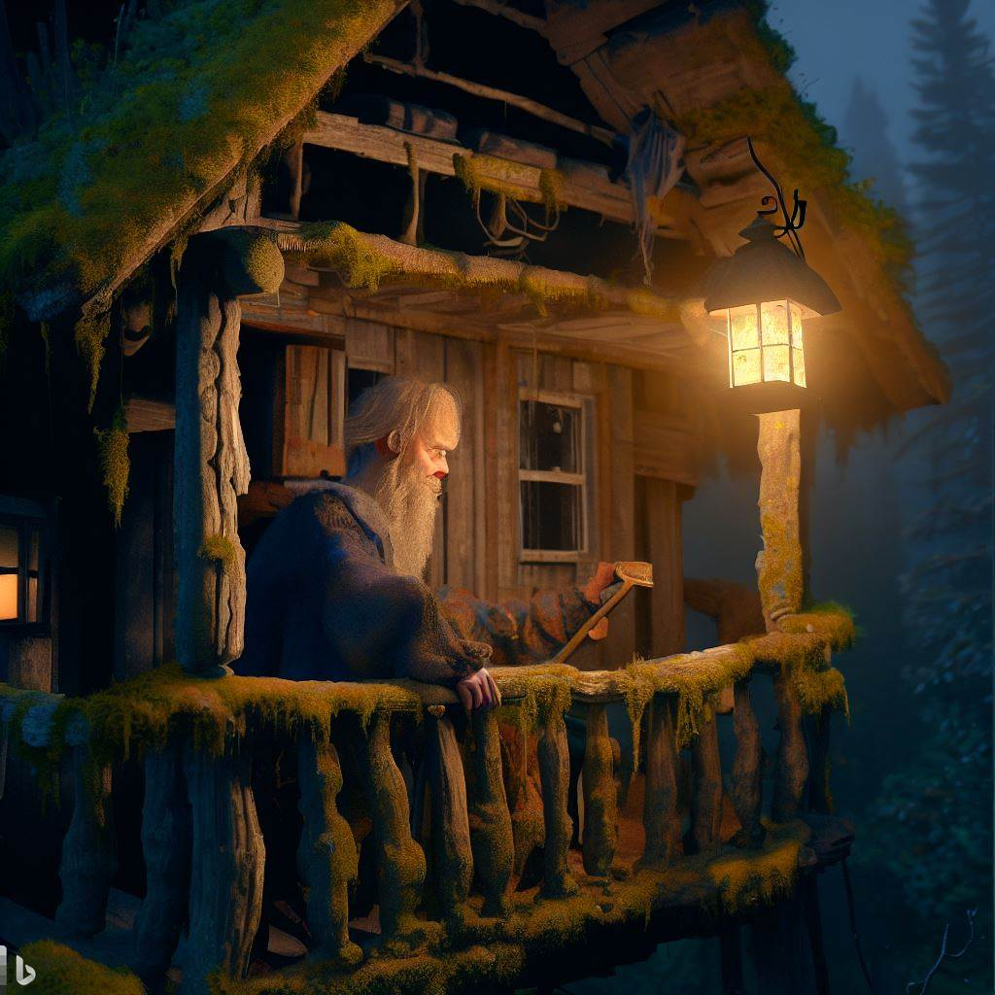
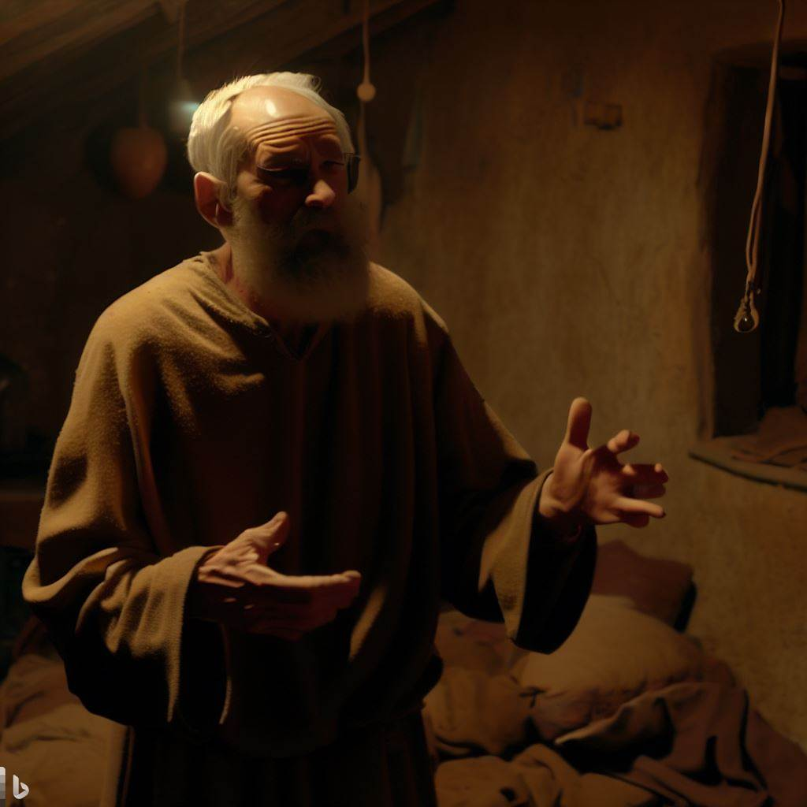
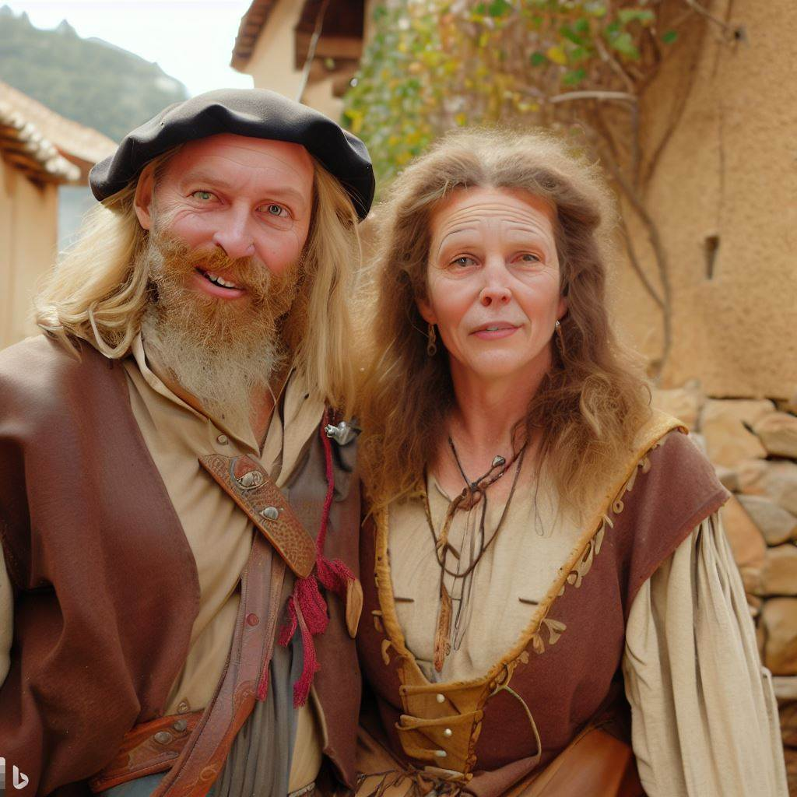
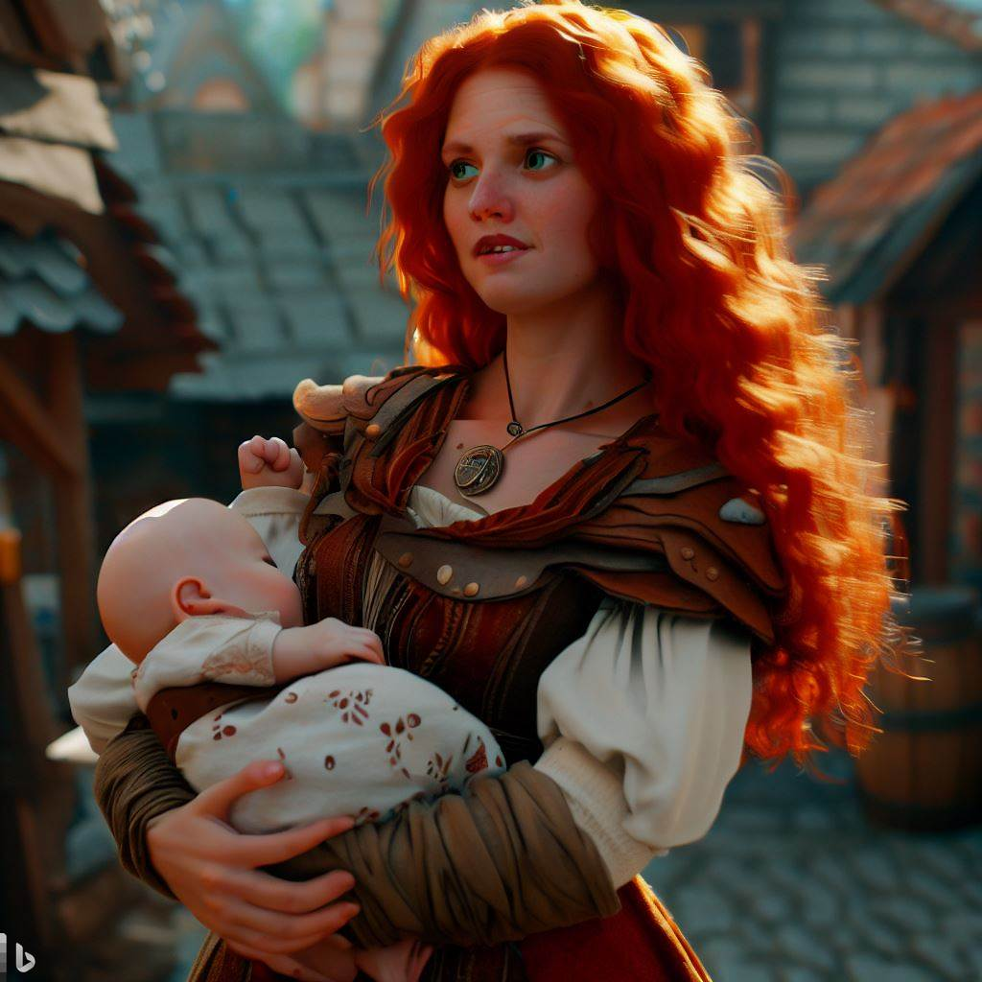
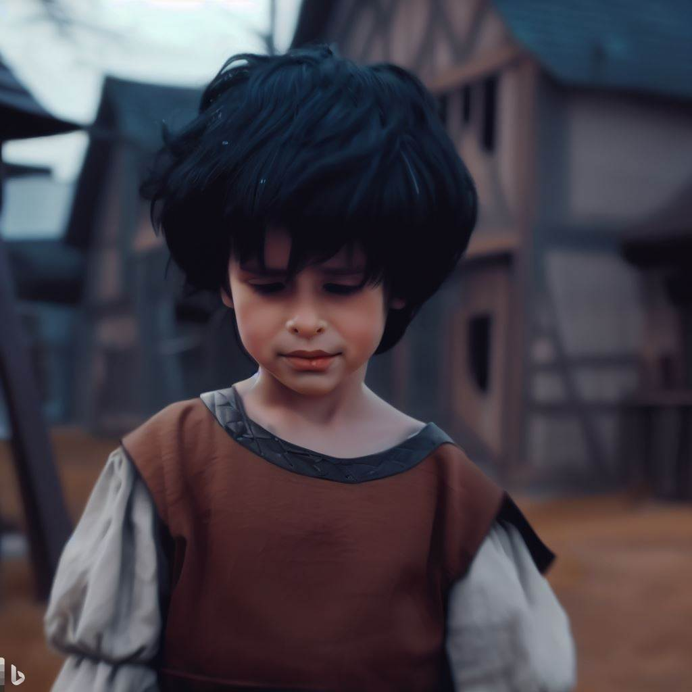
QUANDO O GAROTO CHEGOU EM CASA, JÁ ERA NOITE
TRABALHAR DA FERRARIA
MARIAN
GARROW
SELENA
RORAN
Notes:
(5)- O nosso personagem voltou para a casa, que ficava a 5 km da Vila de Carvahall. Era noite, e Garrow, o tio, recebeu ele na varando com um Lampião, pois já era noite. O tio não gostou quando o garoto contou que Horst havia financiado a carne; mas o menino lembrou que havia prometido trabalhar na ferraria para pagar a dívida. O tio era viúvo, e o nosso personagem fora dado por sua mãe, Selena, para Garrow e sua esposa, Marian, quando era um bebê. O tio tinha um filho chamado Roran, que namorava a filha de Sloan, o açougueiro, que também era viúvo. A esposa do açougueiro havia morrido em uma cachoeira na "Espinha", e por isso ele não aceitou a pedra azul que o nosso personagem o ofereceu.

Slide 5
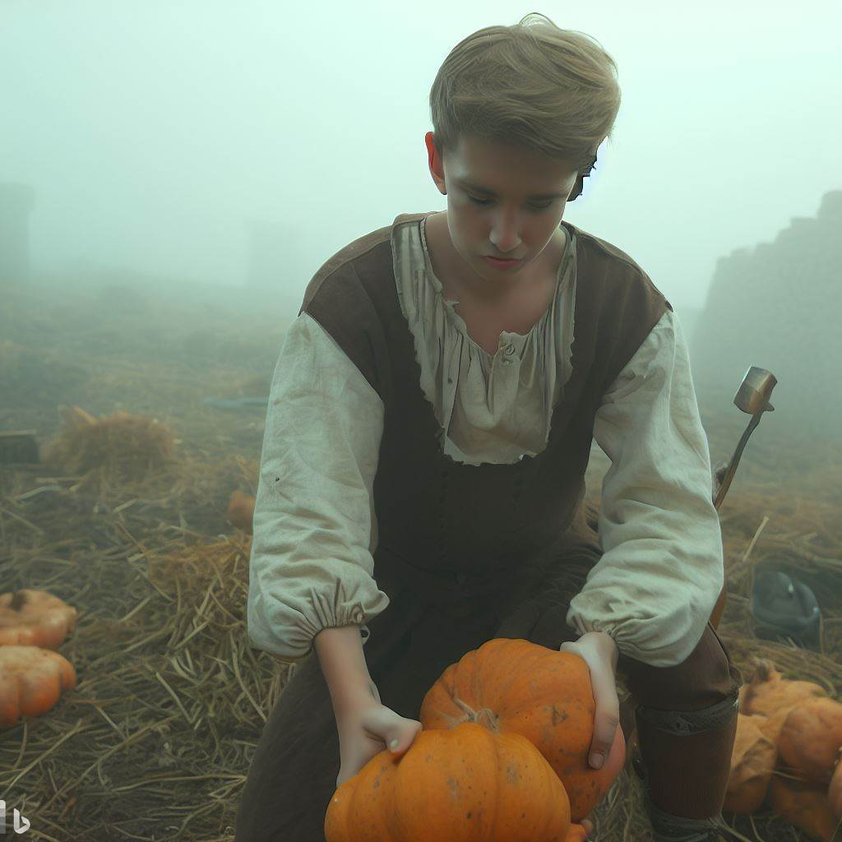
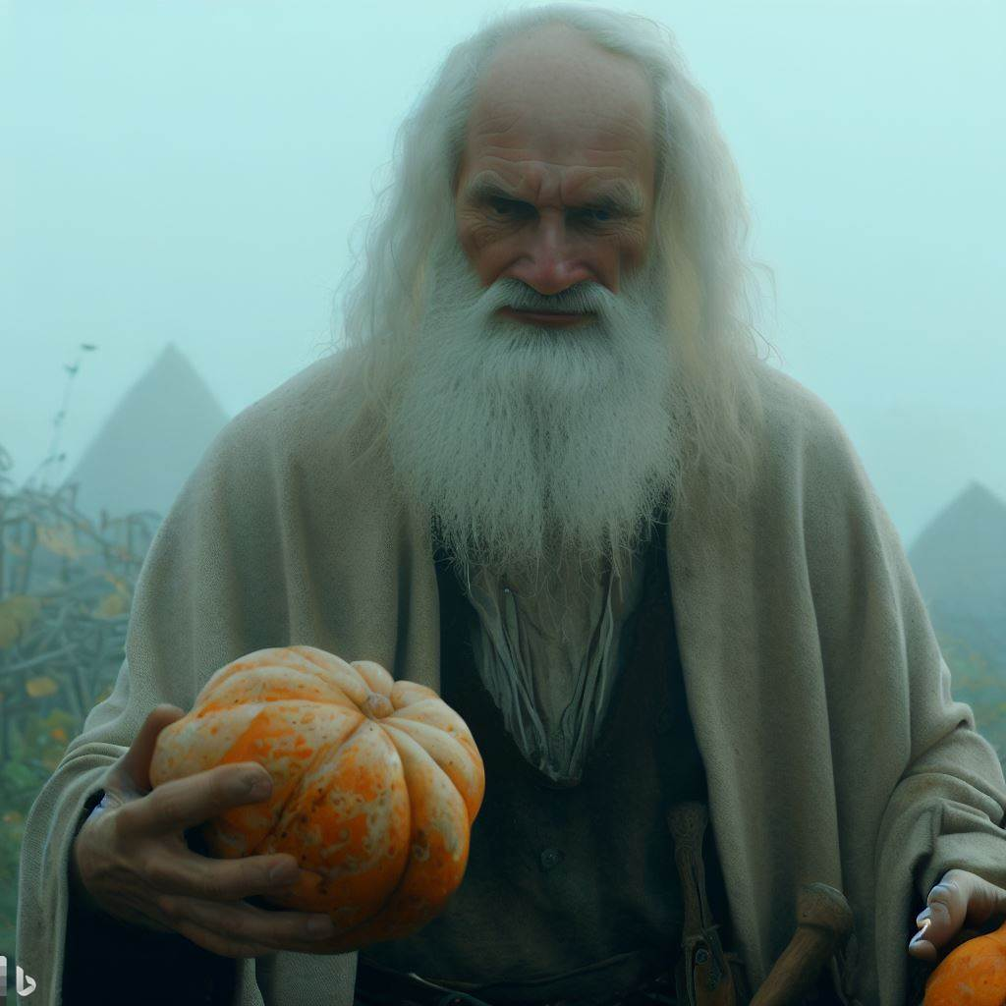
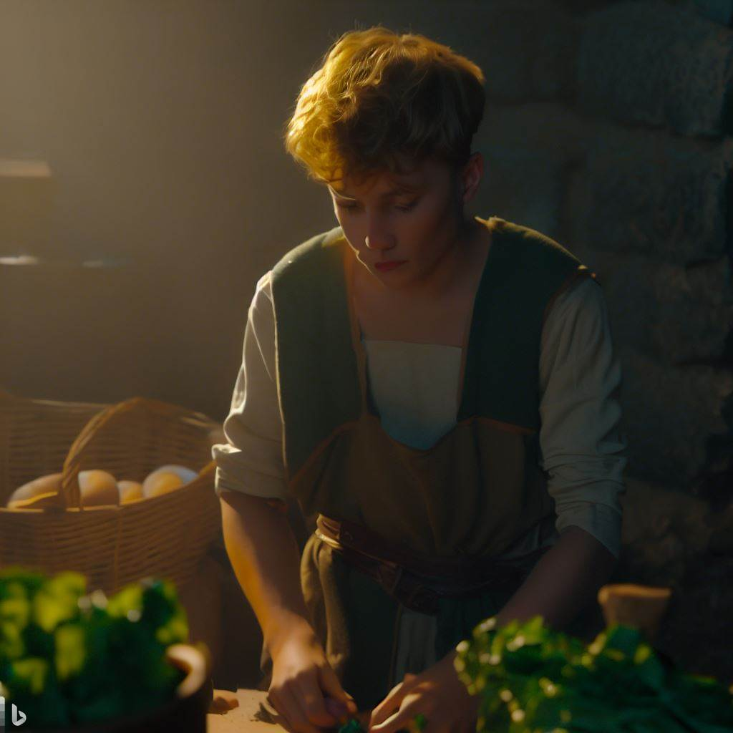
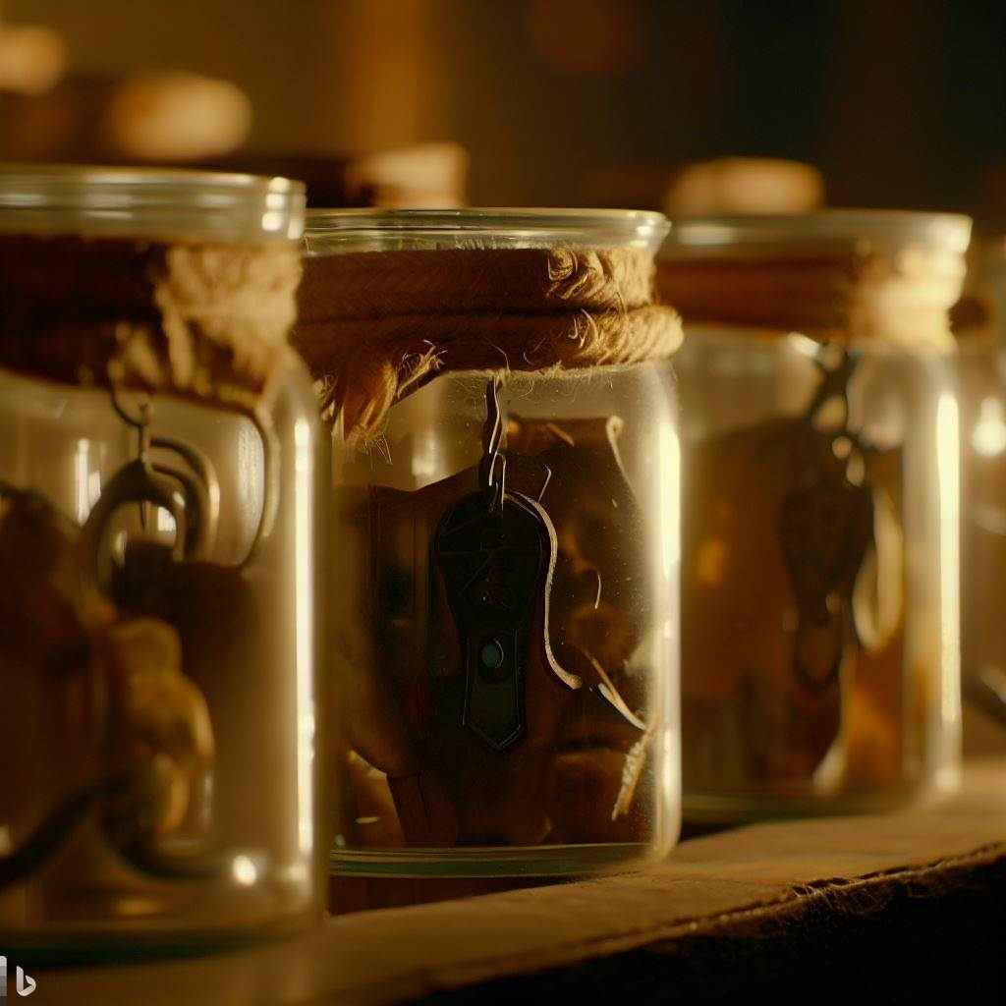
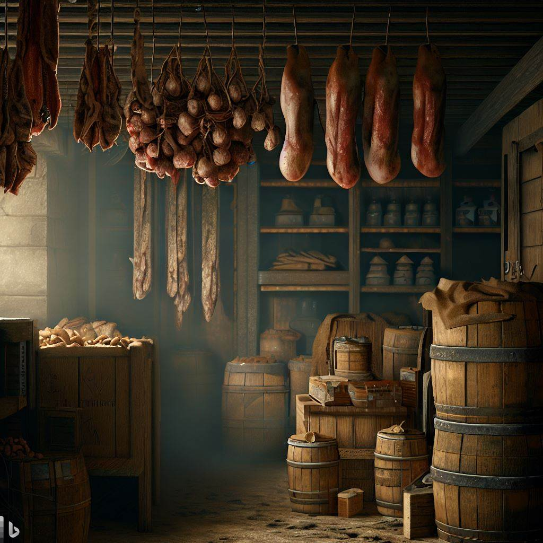
NO DIA SEGUINTE, COLHERAM E ESTOCARAM OS ALIMENTOS
Notes:
(6)- O garoto, junto com Garrow e o primo, iniciaram a colheita dos legumes, antes do inverno chegar. Colheram abóboras, beterrabas, cebolas, entre outros legumes, fizeram conservas, salgaram os alimentos e os armazenaram no porão de legumes.

Slide 6
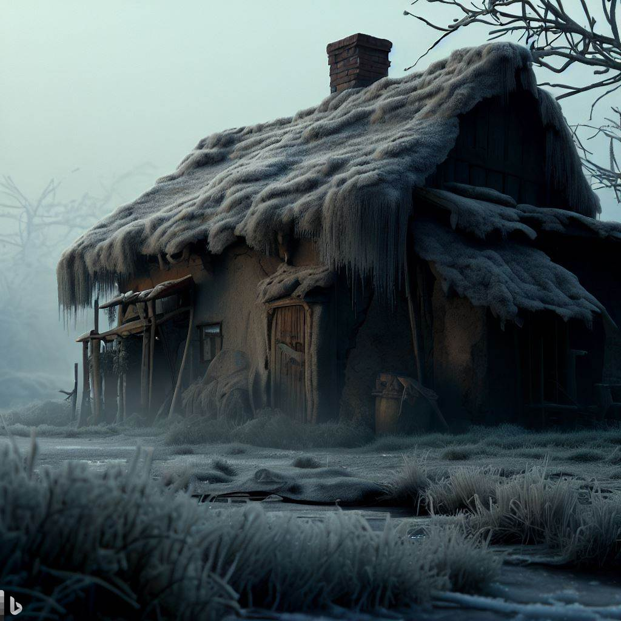
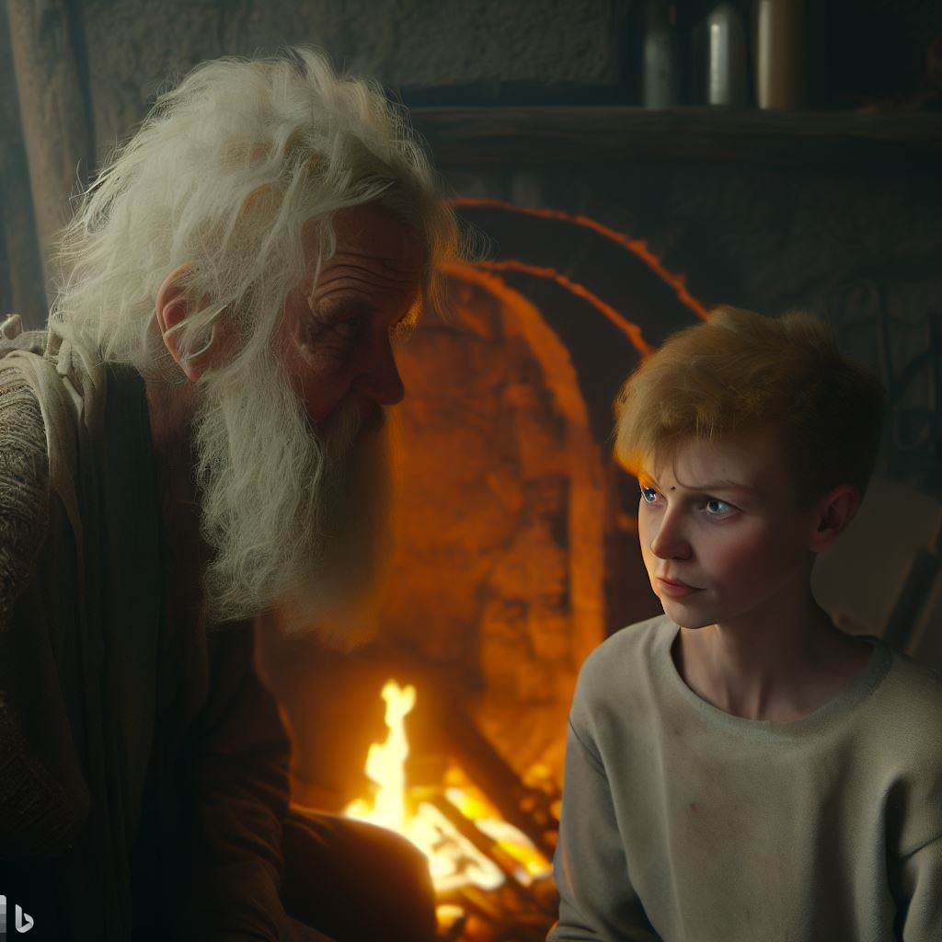
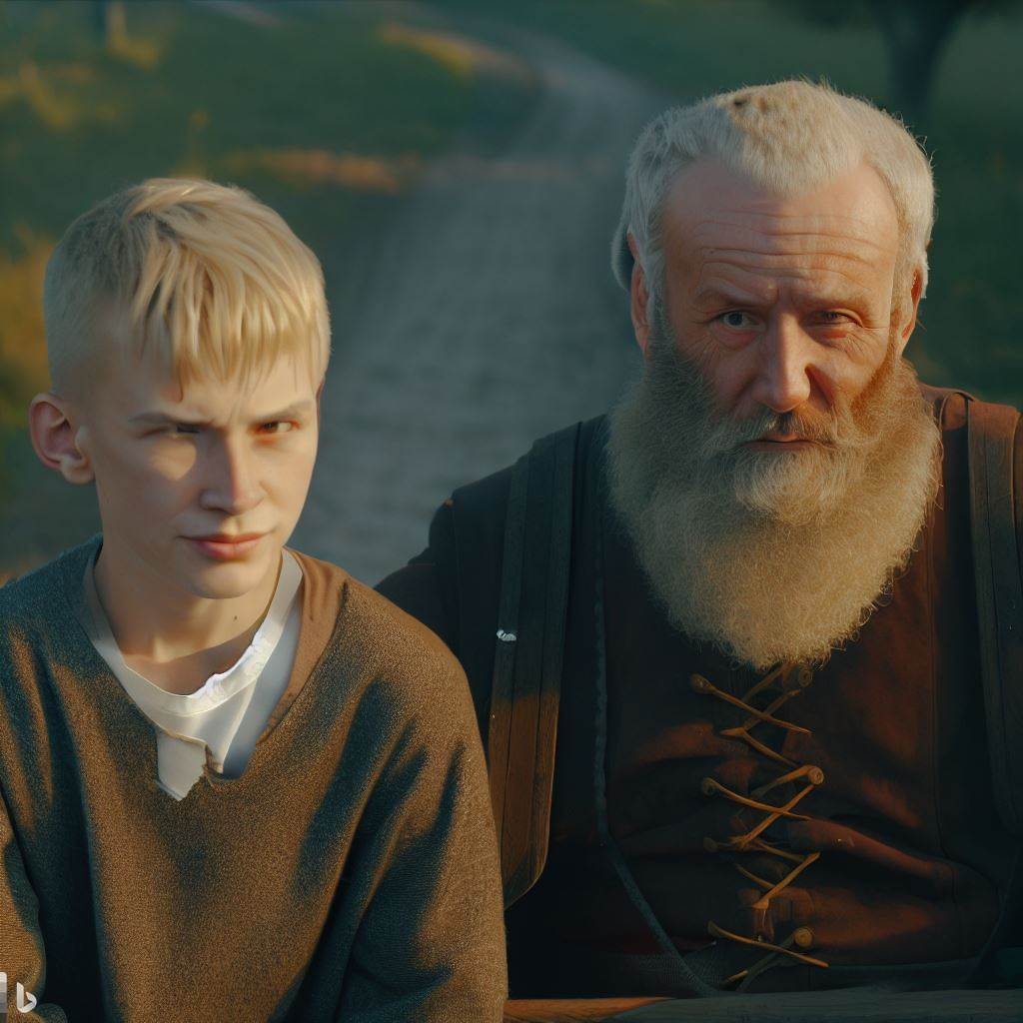
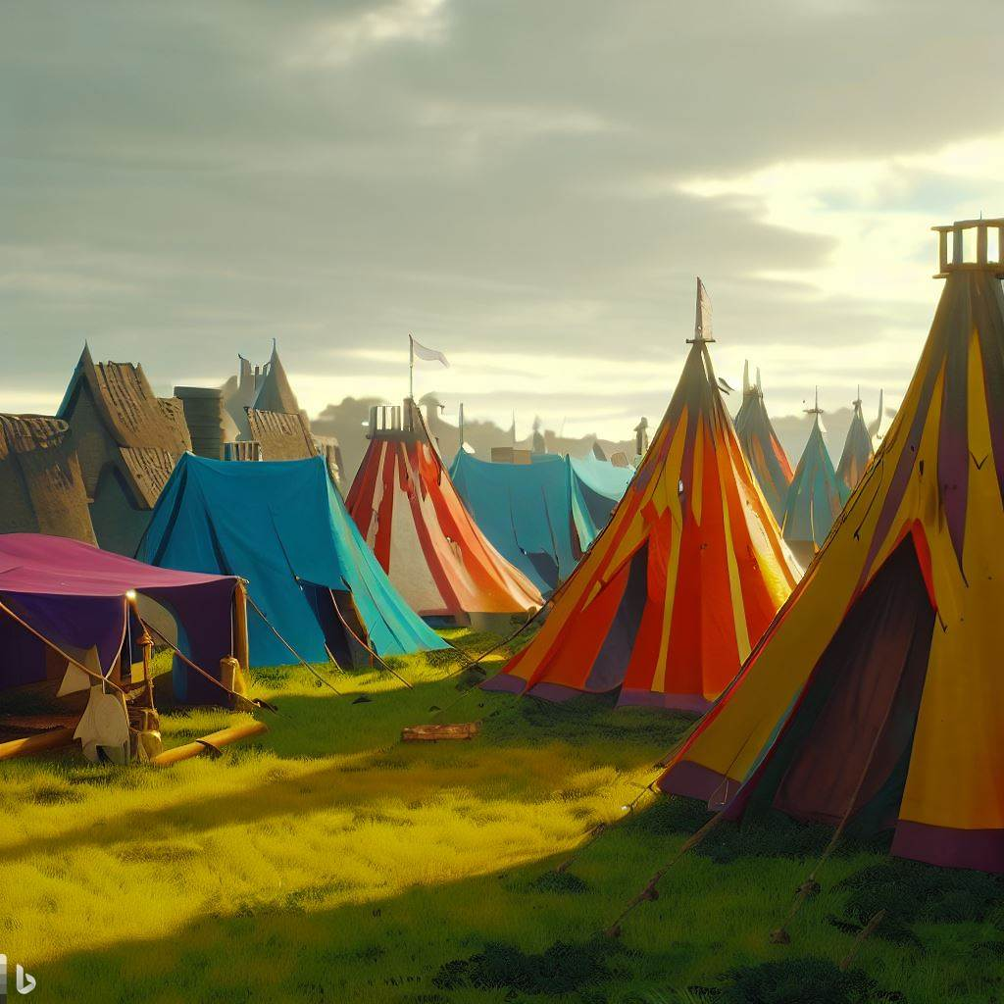
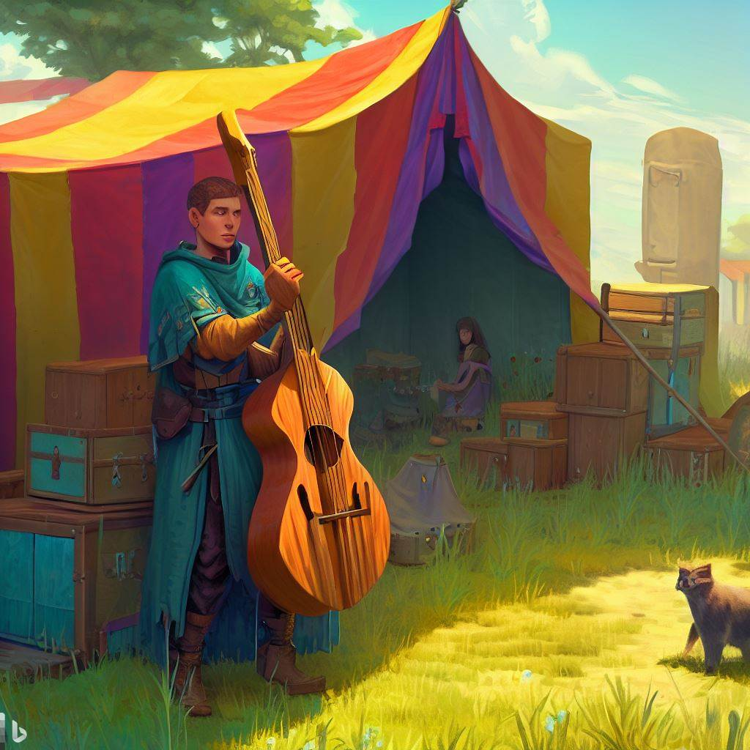
APÓS A COLHEITA, UMA GEADA COBRIU A PROPRIEDADE
VENDER A PRODUÇÃO PARA OS MERCADORES
Notes:
Nos dias seguintes, uma tempestade cobriu a propriedade de Garrow, e eles ficaram presos em casa, se aquecendo na frente do fogão. Quando a tempestade terminou, os mercadores montaram as suas tendas no centro de Carvahall, e o tio Garrow foi vender o restante de sua produção.

Slide 7
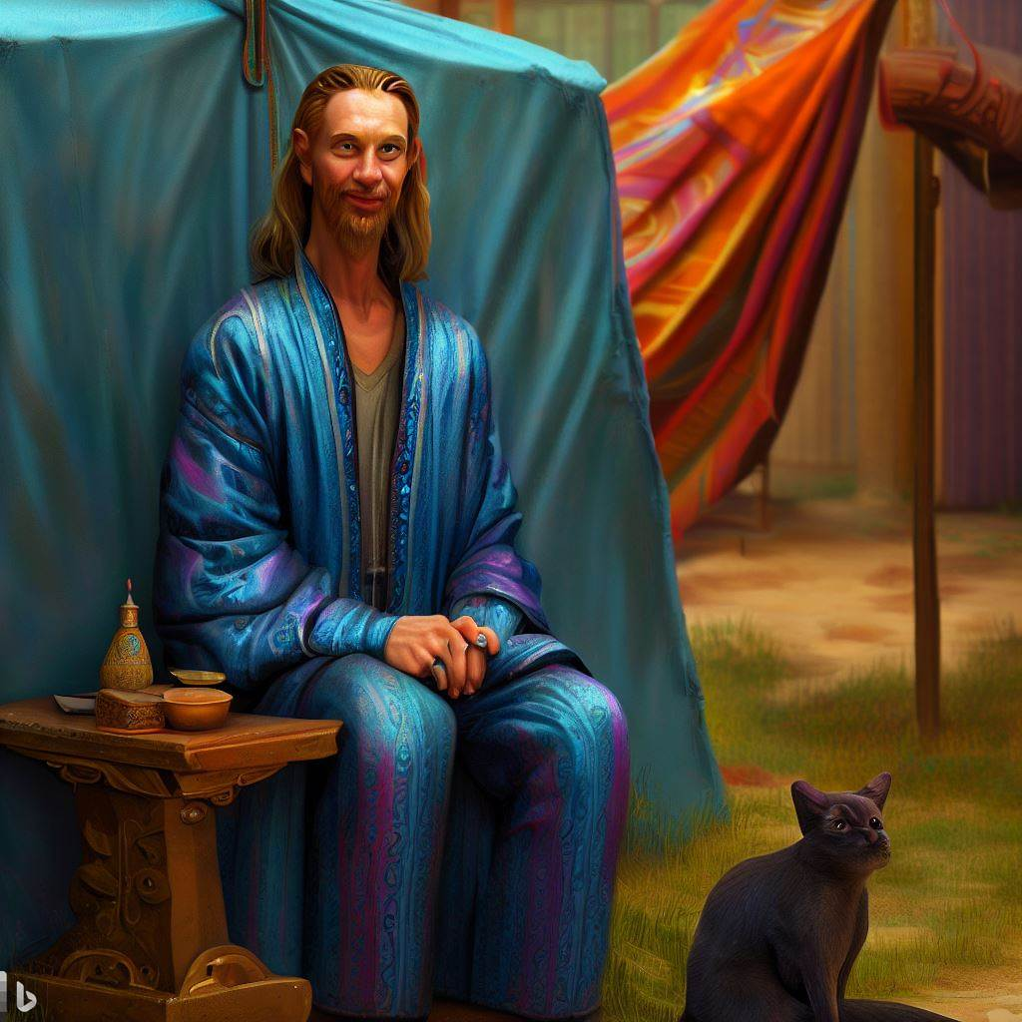
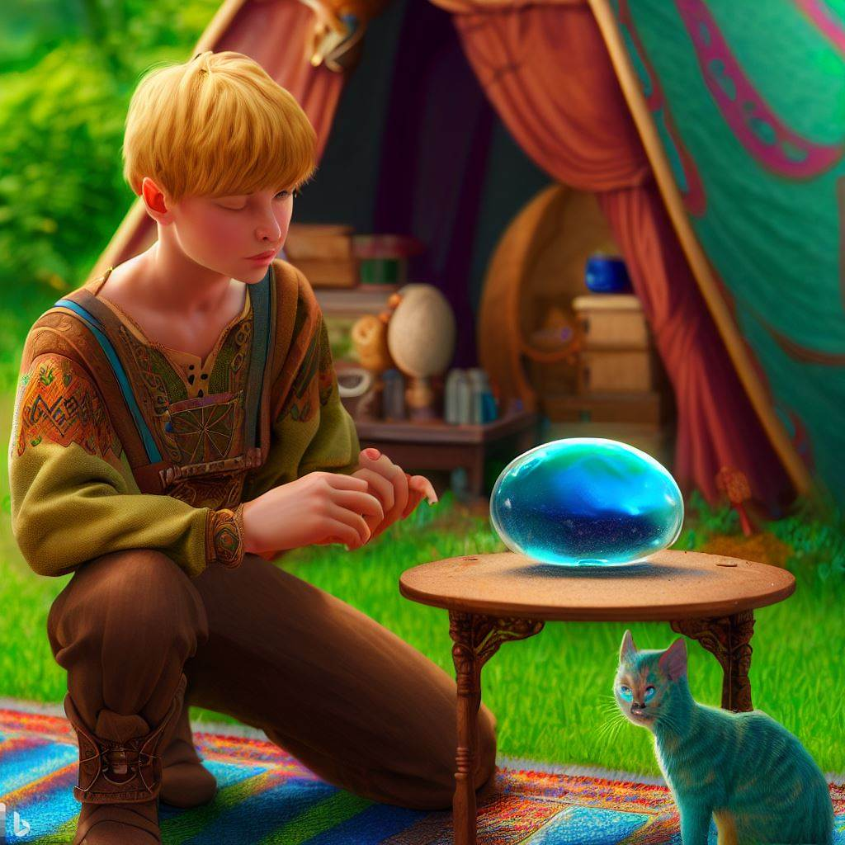
O GAROTO TENTOU VENDER A PEDRA A UM MERCADOR DE JOIAS
MERLOCK
Notes:
Naquele ano, os mercadores haviam demorada a aparecer. O menino e o tio procuraram um comprador de pedras preciosas e tentaram vender a pedra azul. O vendedor disse que nunca havia encontrado uma pedra igual, e que não arriscaria comprá-la, pois, não sabia que tipo de material era.

Slide 8
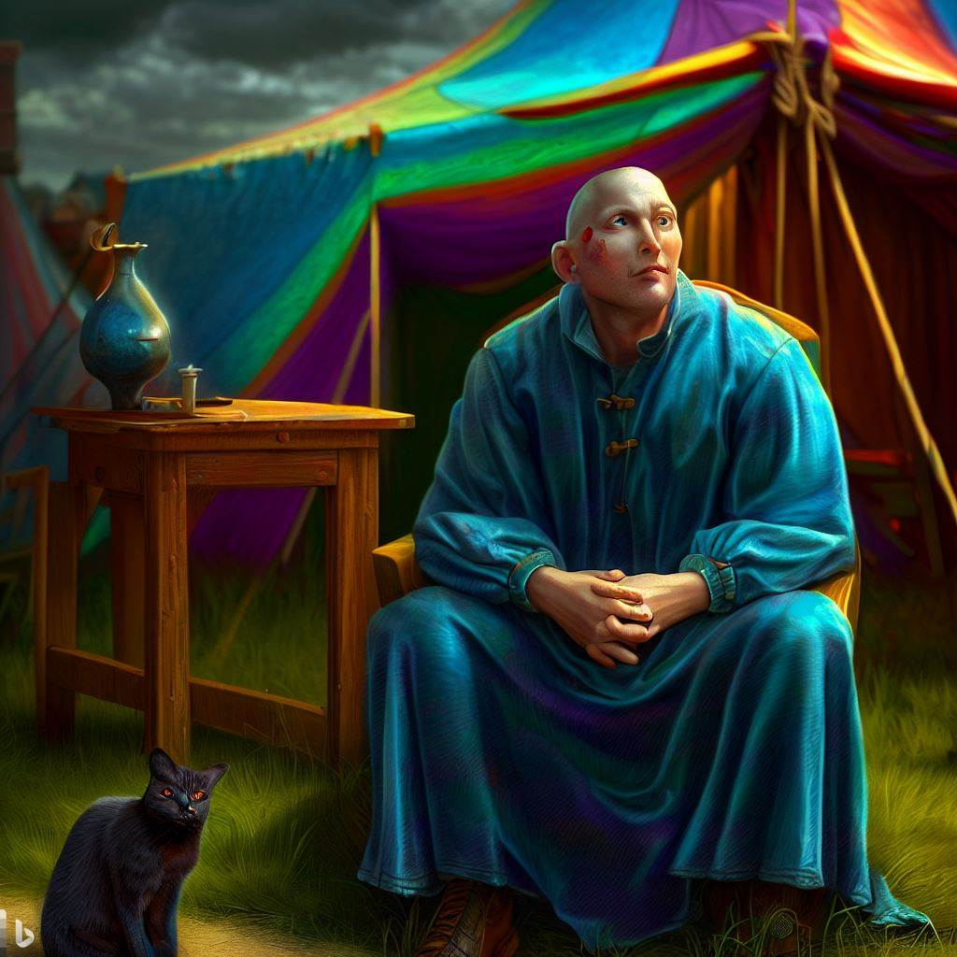
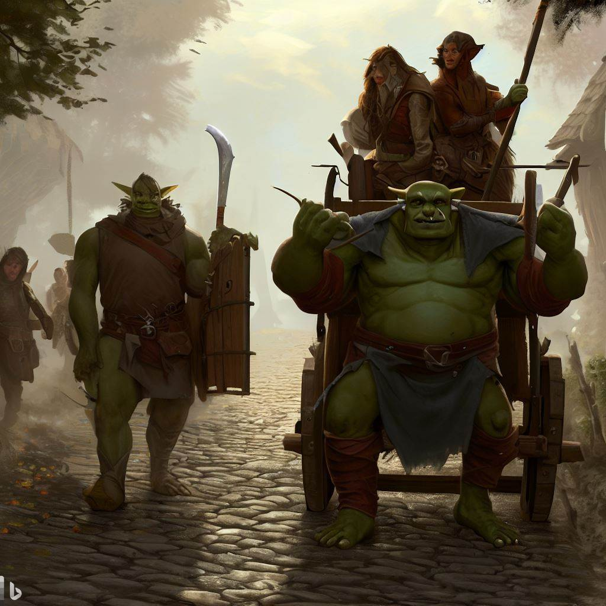
HAVIA RUMORES ENTRE OS MERCADORES DE ATAQUES DE URGALS
Notes:
Ele também contou que Alaguésia estava sofrendo com constantes ataques de urgals, e os moradores temiam também um espectro, e que por isso a caravana de mercadores atrasara. O menino percebeu que os mercadores estavam em alerta, devido a constantes ataques, e traziam consigo uma adaga ou uma espada.

Slide 9
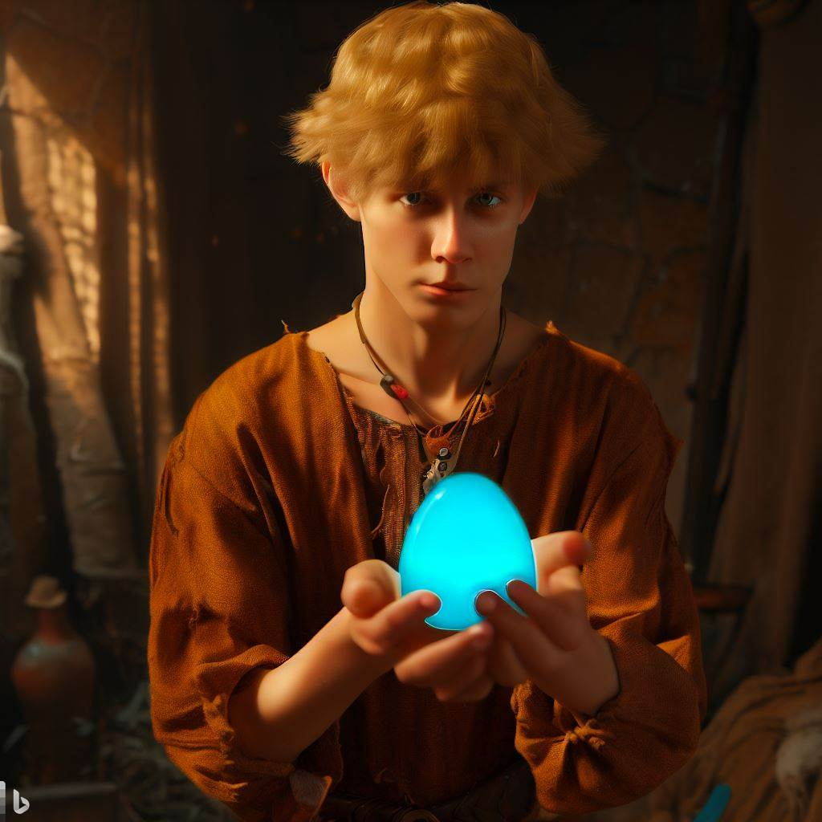
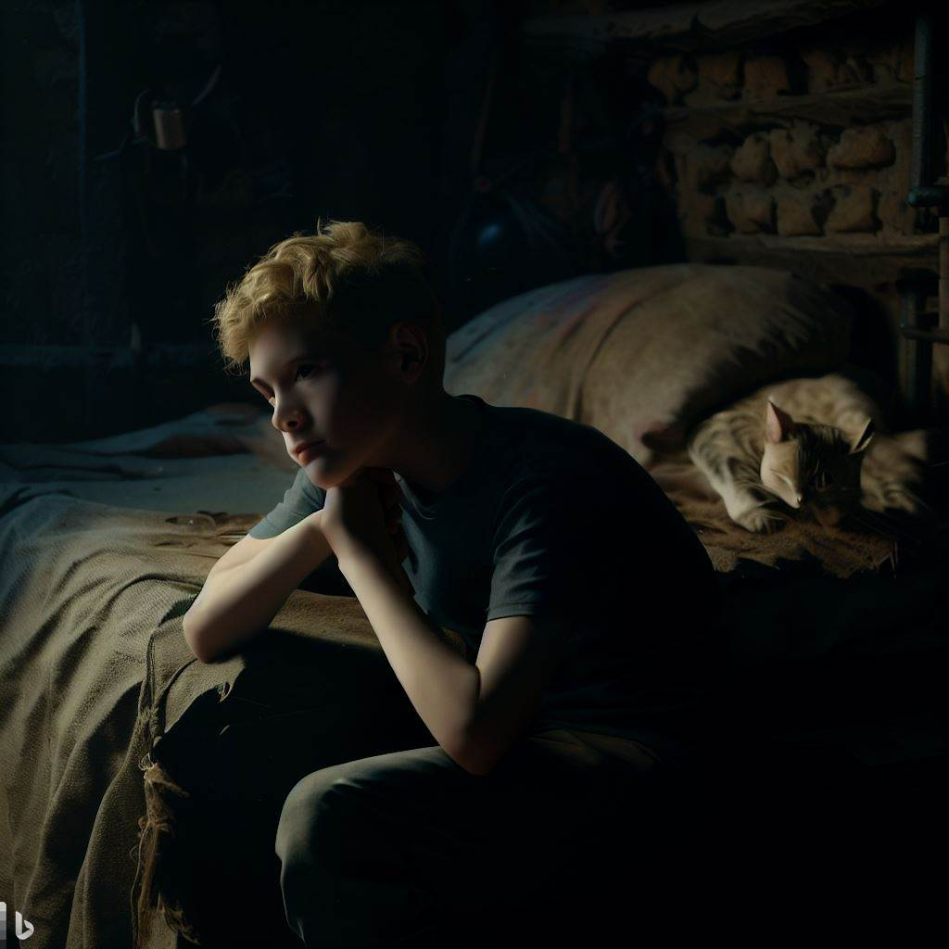
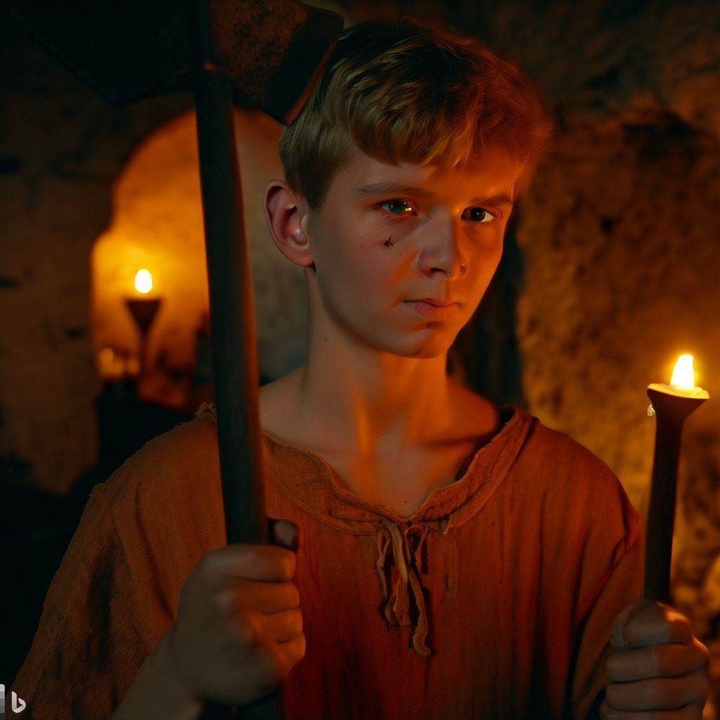
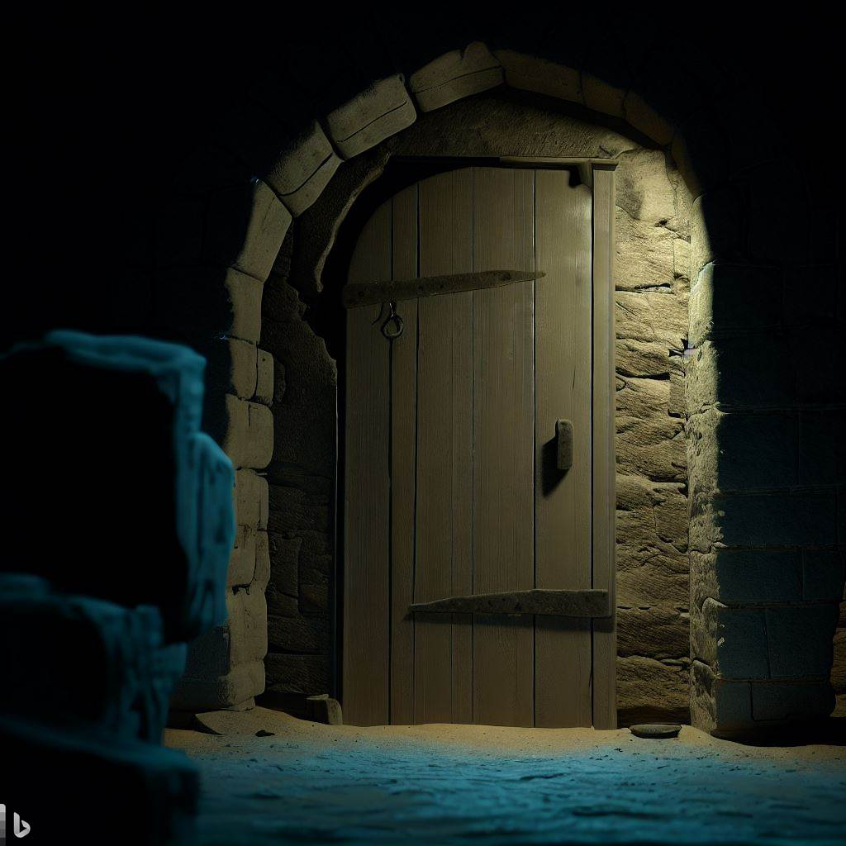
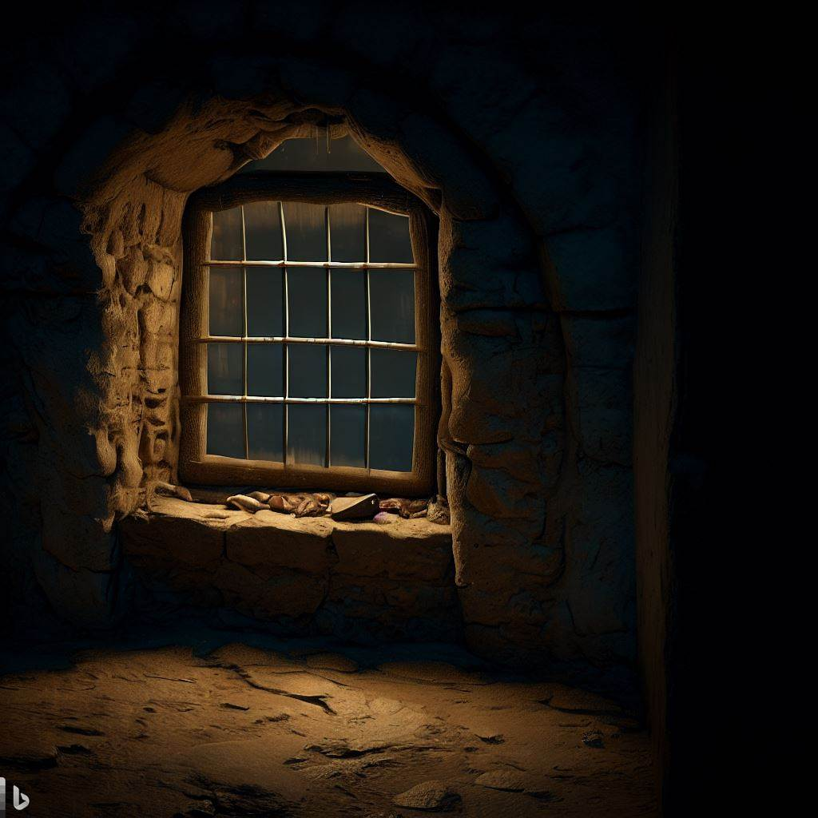
O GAROTO DECIDIU TESTAR A PEDRA
Notes:
(7)- À noite, quando voltou de Carvahall, Eragon Decidiu testar a pedra azul, como Merlock, o vendedor de objetos preciosos, havia feito. Ele iniciou uma série de batidas na pedra com o martelo, mas não teve efeito algum. Guardou a pedra novamente e foi dormir. Durante a madrugada, acordou abruptamente com um barulho dentro do seu quarto. Ele se levantou e pegou uma adaga que estava escondida - procurando um intruso, mas não encontrou ninguém - o quarto estava trancado.

Slide 10
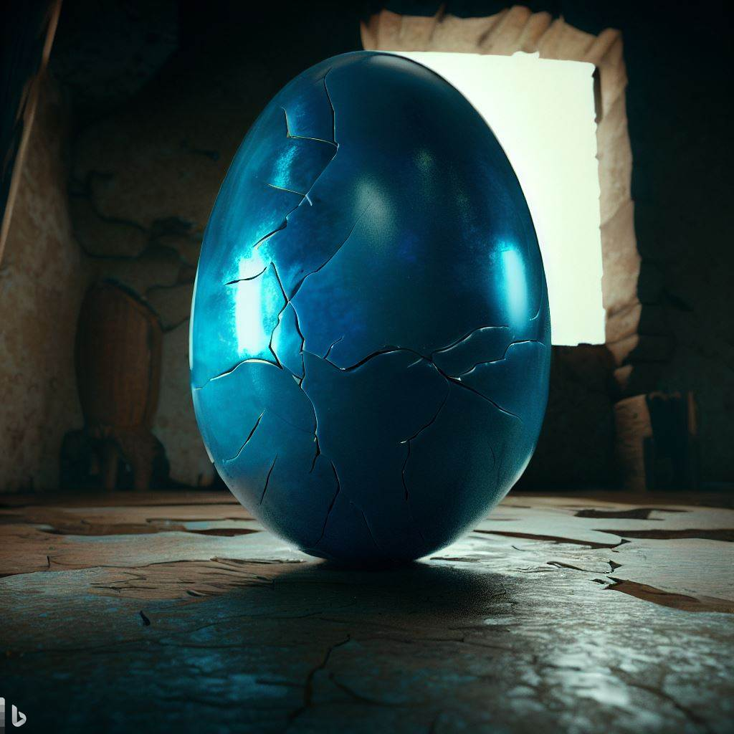
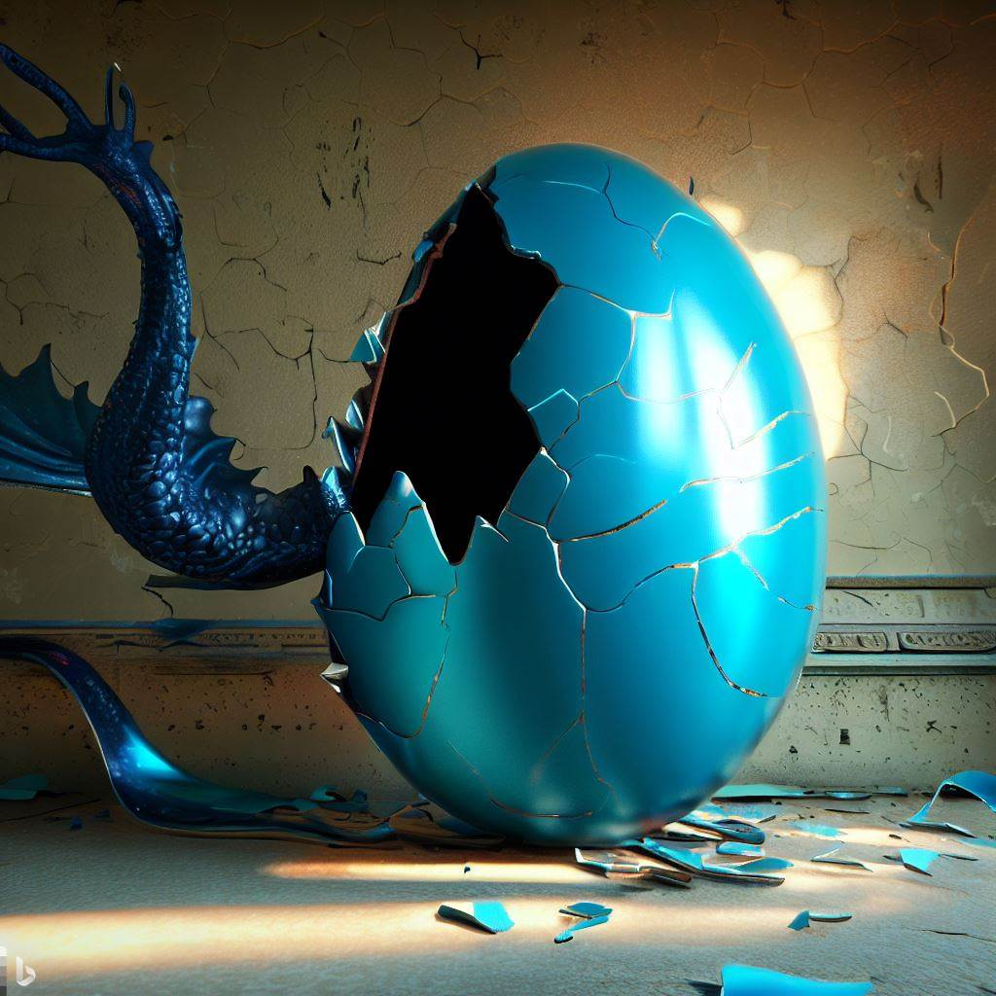
O GAROTO DESCOBRIU QUE O BARULHO VINHA DA PEDRA AZUL
Notes:
Voltou a dormir novamente, e acordou com outro barulho. Ele segurou a pedra e percebeu que o barulho vinha de dentro dela. Notou uma rachadura na pedra, e apareceu outras rachaduras, até que a pedra se quebrou, aparecendo um braço com escamas, e um chifre.

Slide 11
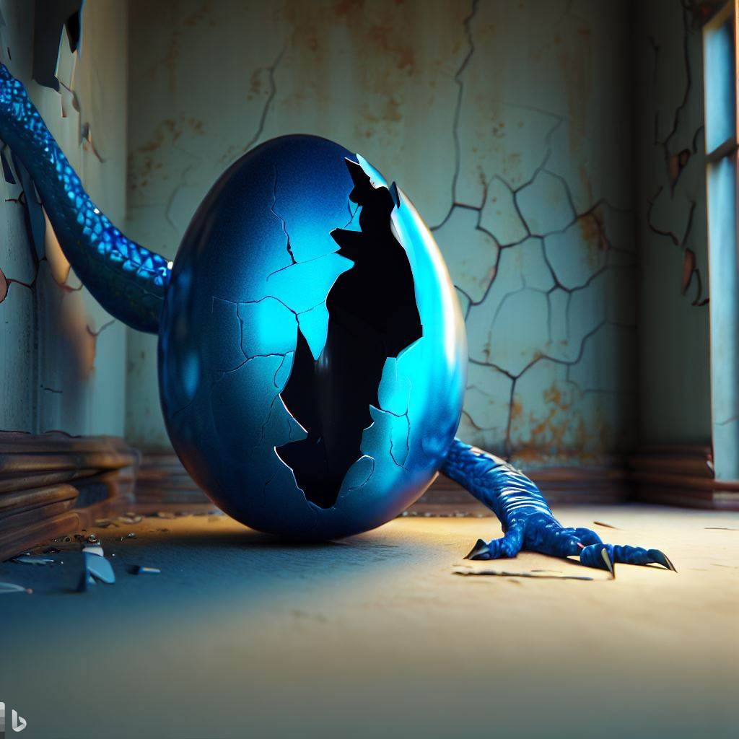
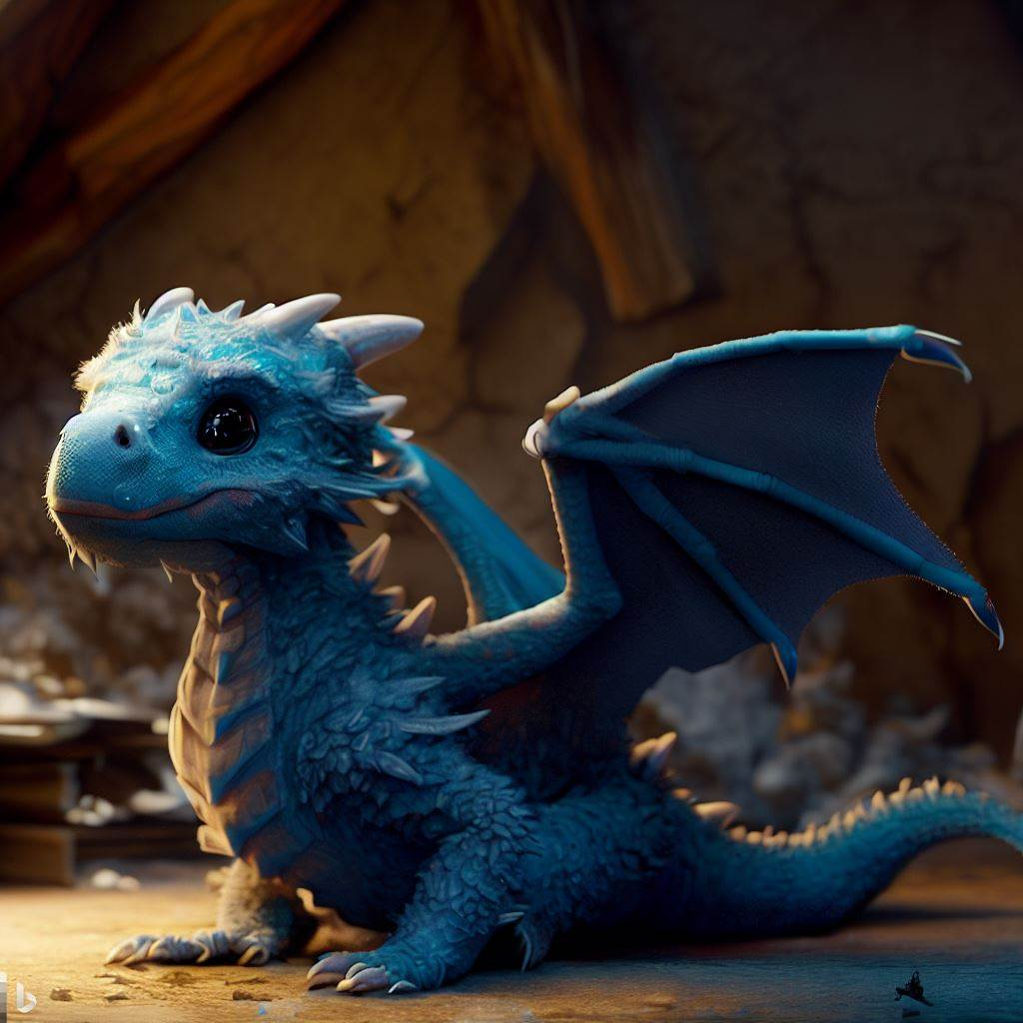
O GAROTO RECUOU, EM PÉ, NA FRENTE DELE, ESTAVA UM DRAGÃO
Notes:
Eragon recuou chocado, em pé, na frente dele, estava um dragão.

Slide 12
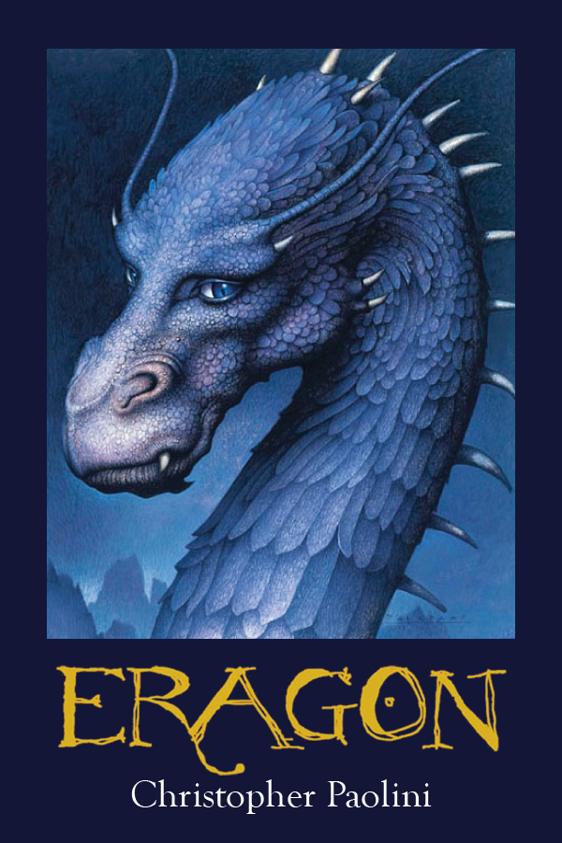
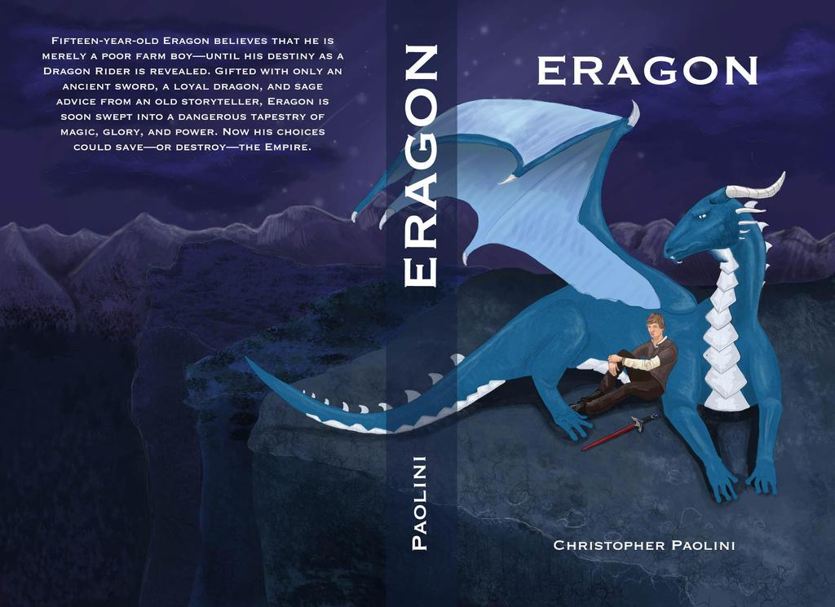
ESSA É A HISTÓRIA DE ERAGON, DE CHRISTOPHER PAOLINI

Slide 13
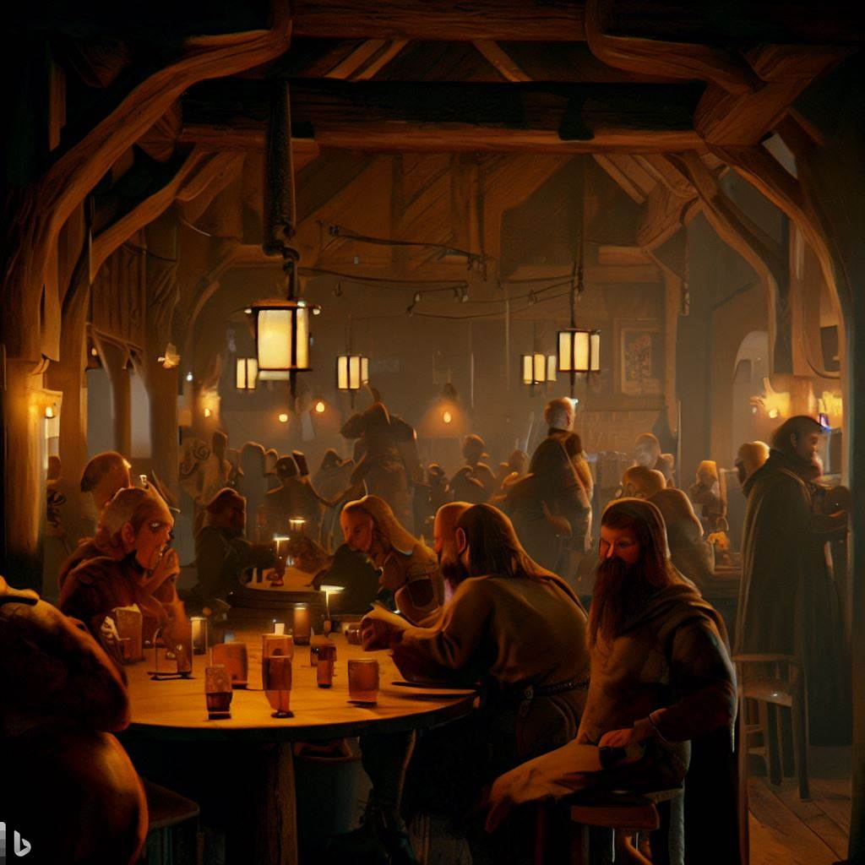
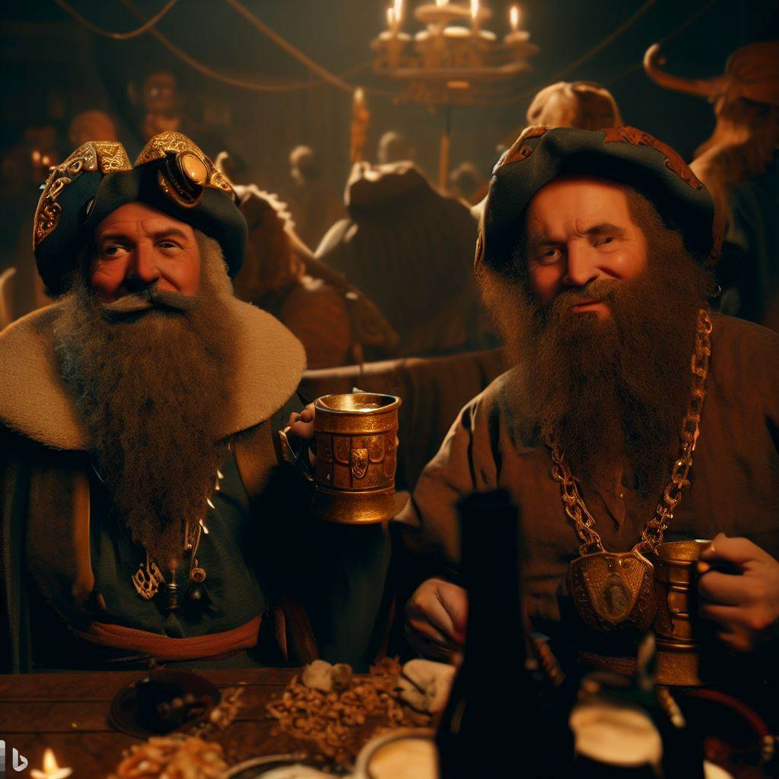
DIGRESSÃO: NO MESMO DIA EM QUE ERAGON TENTOU VENDER O OVO DE DRAGÃO
contaram que o Reino de Alaguésia estava sendo invadido por uma facção chamada VARDEN
TAVERNA DO MORN
Notes:
Eragon foi até a Taverna do Morn, e ouviu o que os mercadores, compradores de cereais, disseram. Eles contaram que o Reino de Alaguésia estava sendo invadido por uma facção chamada VARDEN, os quais estavam tentando destituir Galbatorix no trono.

Slide 14
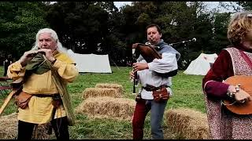

Slide 15
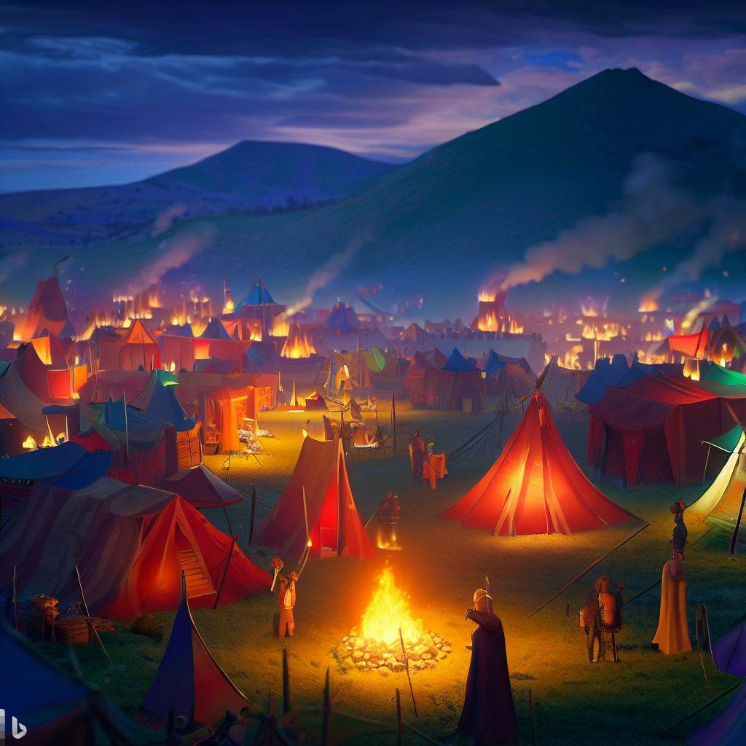
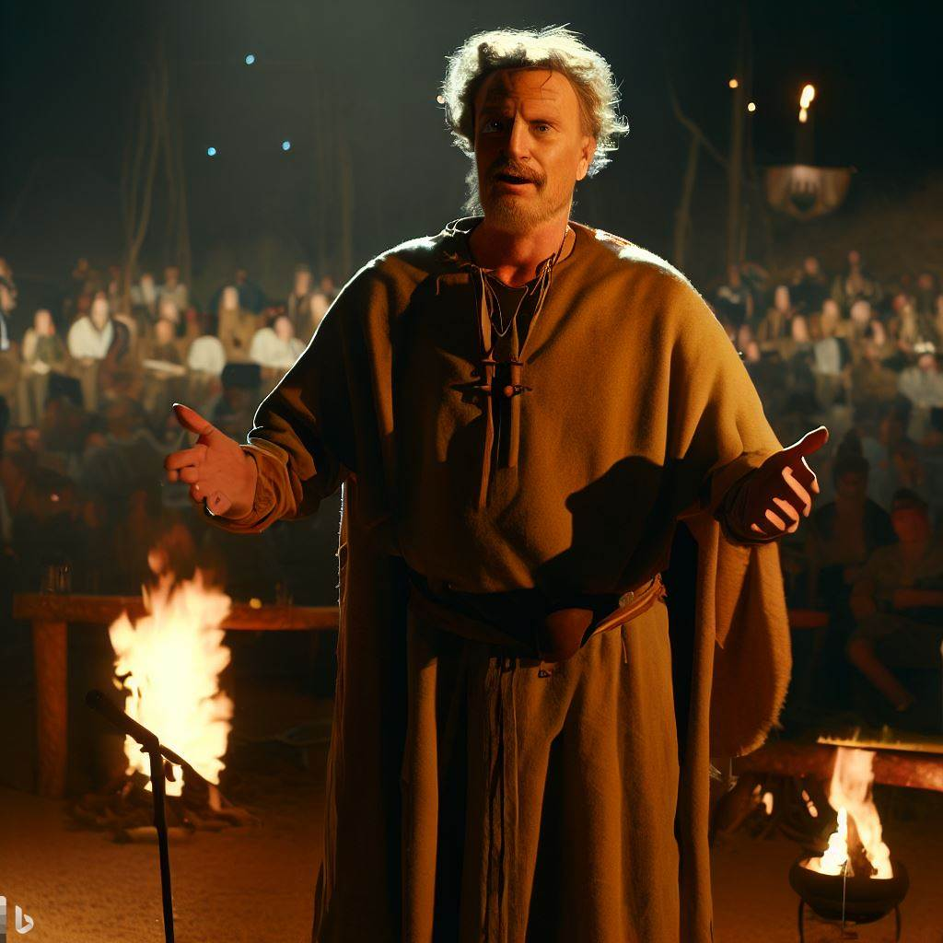
BROM CONTOU A HISTÓRIA DO REI GALBATORIX
OS MERCADORES APARECIAM EM CARVAHALL 3 VEZ NO ANO…
Notes:
À noite, no terreno onde os mercadores haviam armado as suas tendas, que fora iluminado com fogueiras e candelabros, os moradores se reuniram para ouvir os trovadores tocar e contar histórias. Brom contou a história de Galbatorix, o atual imperador, e que também é um cavaleiro dragão muito poderoso

Slide 16
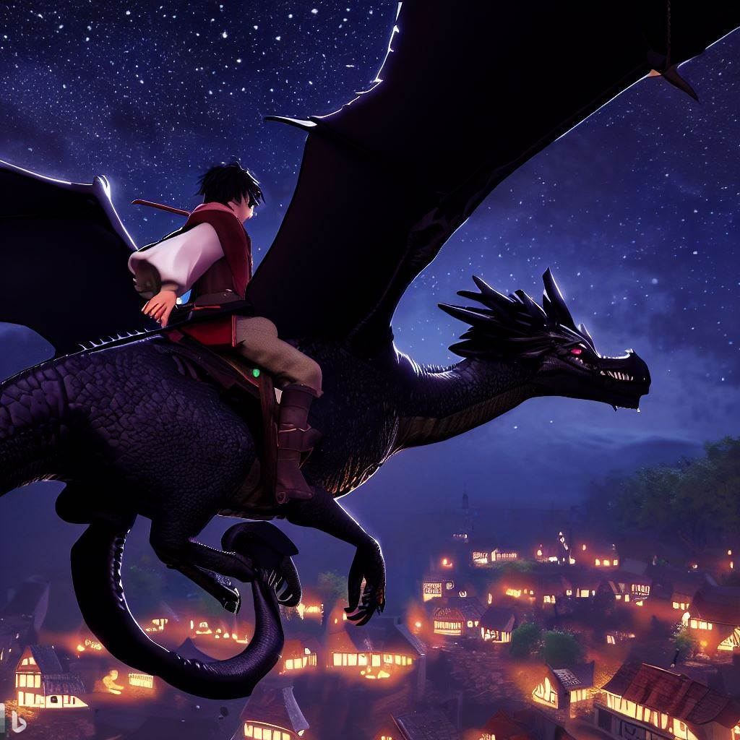
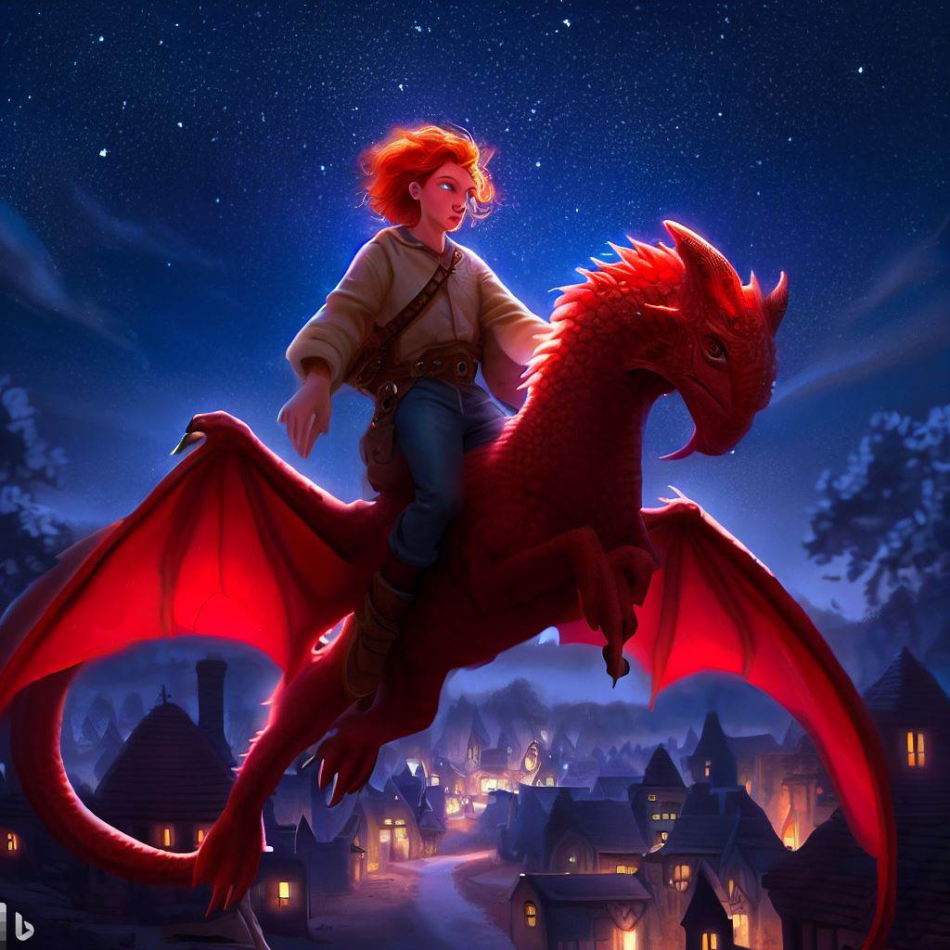
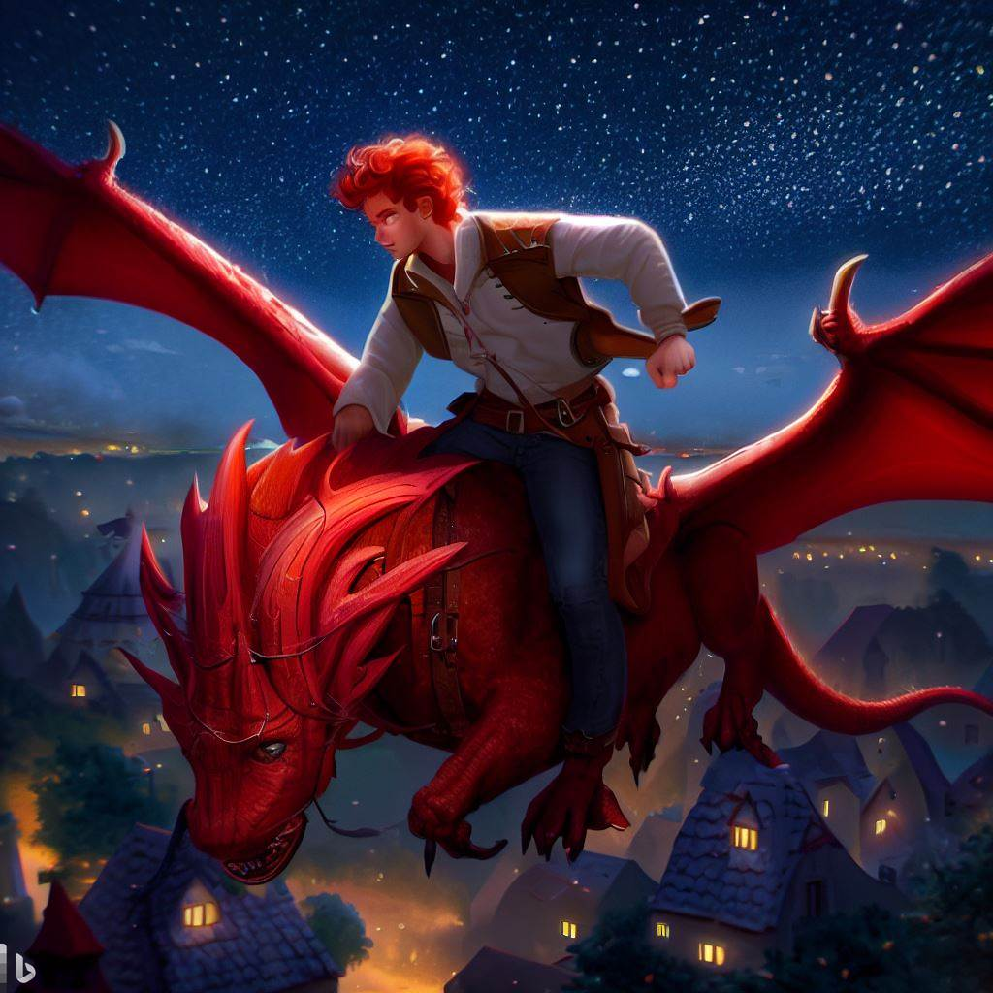
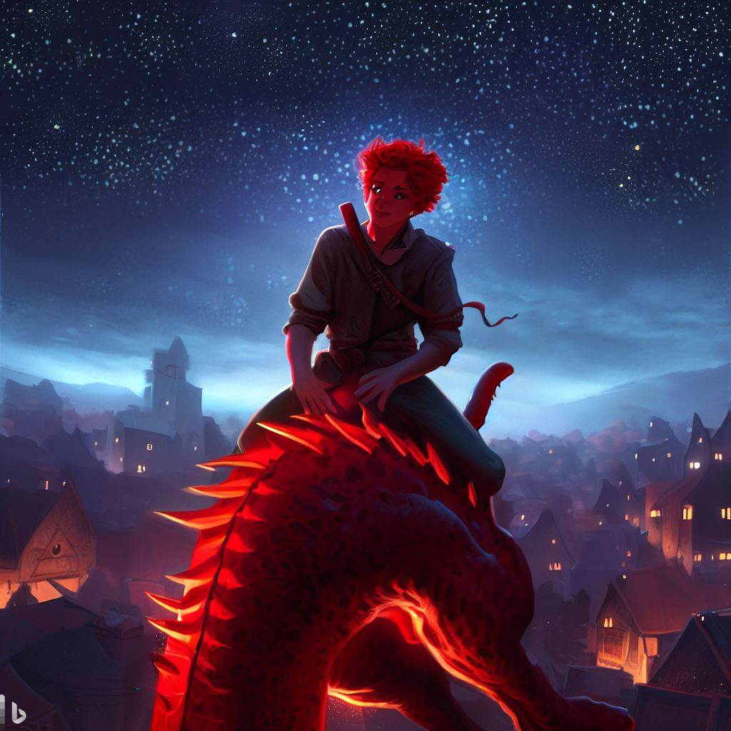
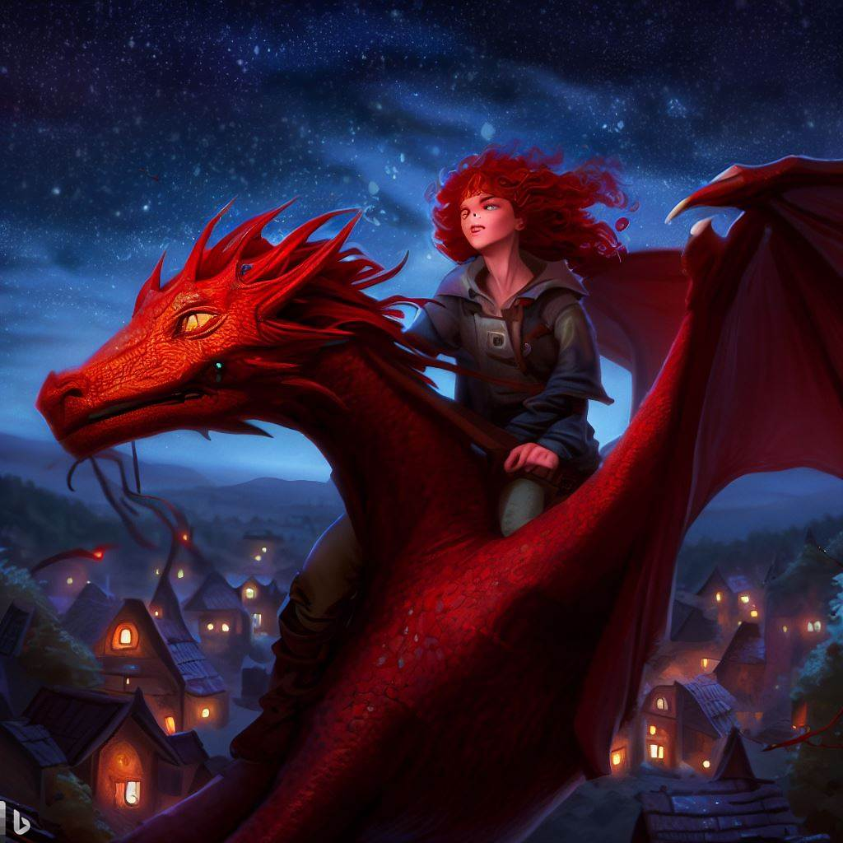
CONTA A HISTÓRIA QUE GALBATORIX…
HOJE EU TÔ COM A GOTA!
VIAGEM IMPRUDENTE
Notes:
Ele contou que Galbatorix era um jovem vaidoso e cego pelo poder. Certa vez, após terminar o seu treinamento de cavaleiro, saiu em uma viagem imprudente com outros dois cavaleiros de dragão até a terra dos urgals. Contam que os cavaleiros dragões tinham o poder de 10 homens..

Slide 17
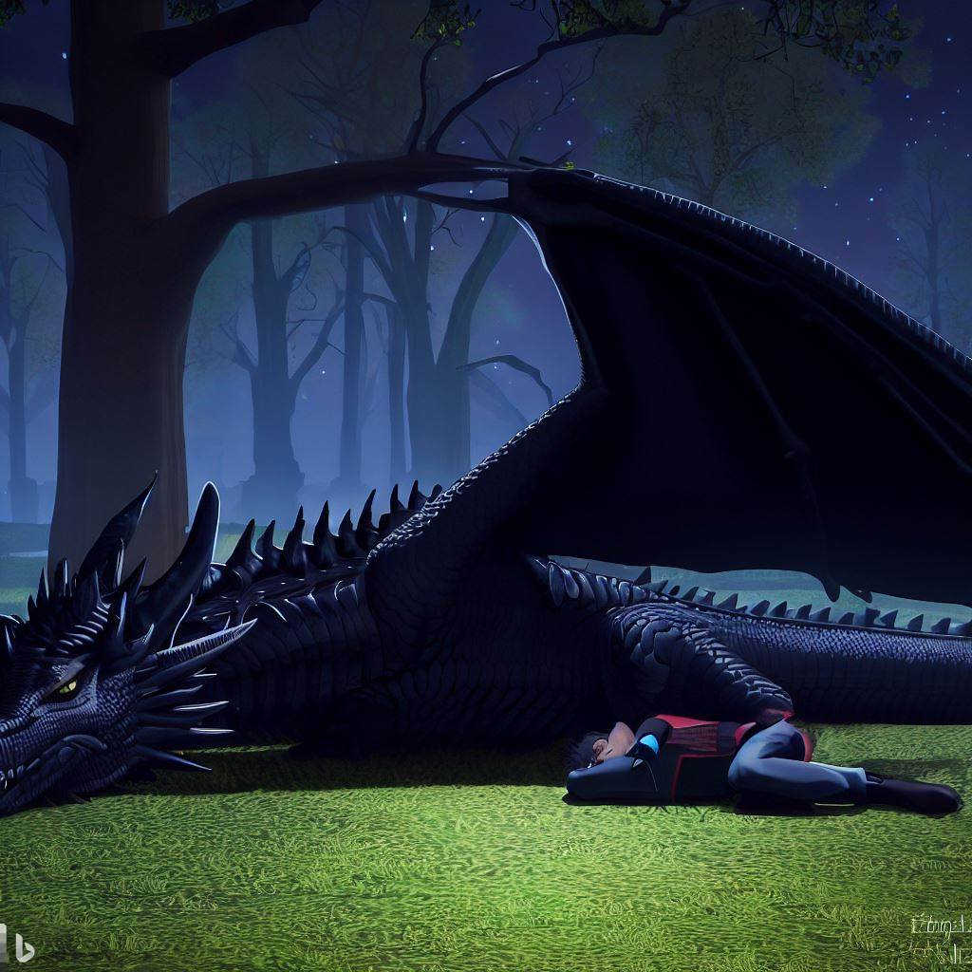




SOFRERAM UMA EMBOSCADA ENQUANTO DORMIAM
Notes:
Segundo a história de Brom, eles sofreram uma emboscada enquanto dormiam. Galbatorix era um aliado do rei Vrael, mas enlouquecera após a morte do seu dragão, e saiu vagando pelo mundo.

Slide 18


GALBATORIX NÃO CONSEGUIU OBTER OUTRO DRAGÃO
GALBATORIX FICARIA ANOS TENTANDO ROUBAR UM OVO DE DRAGÃO
Notes:
Como o conselho dos cavaleiros de dragão não quis dar outro dragão para ele, Galbatorix se exilou, aprendeu artes das trevas com os espectros, e engendrou por anos um modo de roubar um filhote de dragão.

Slide 19





MORZAN AJUDOU GALBATORIX A ROUBAR OVOS DE DRAGÃO
GALBATORIX
MORZAN
ILIREA
Notes:
Ele convenceu um jovem poderoso, mas que tinha a mente fraca, chamado Morzan, a deixar o portão aberto de uma cidade chamada Ilirea, onde os ovos de dragões estavam guardados -

Slide 20




COM OS CAVALEIROS-DRAGÃO TRAIDORES, MATOU O REI VRAEL E VIROU REI
GALBATORIX ASSASSINOU O REI VRAEL
Notes:
roubou os ovos - em seguida ele estabeleceu seu poder novamente, e convenceu outros cavaleiros de dragão a darem um golpe no reino, destituindo o rei Vrael.

Slide 21


GALBATORIX É O ATUAL DITADOR DO MUNDO QUE ERAGON HABITA
Notes:
E foi assim que ele assumiu o controle do Reino de Alaguésia junto de Morzan, o seu discípulo.

Slide 22
NA PRÓXIMA AULA: CRIANDO UM DRAGÃO BEBÊ
ELE CONTARÁ PARA ALGUÉM QUE TEM UM DRAGÃO BEBE?

Slide 23


Slide 24


Slide 25


